Slide 1
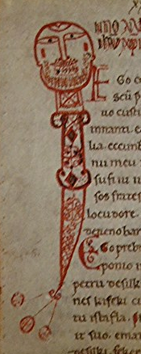
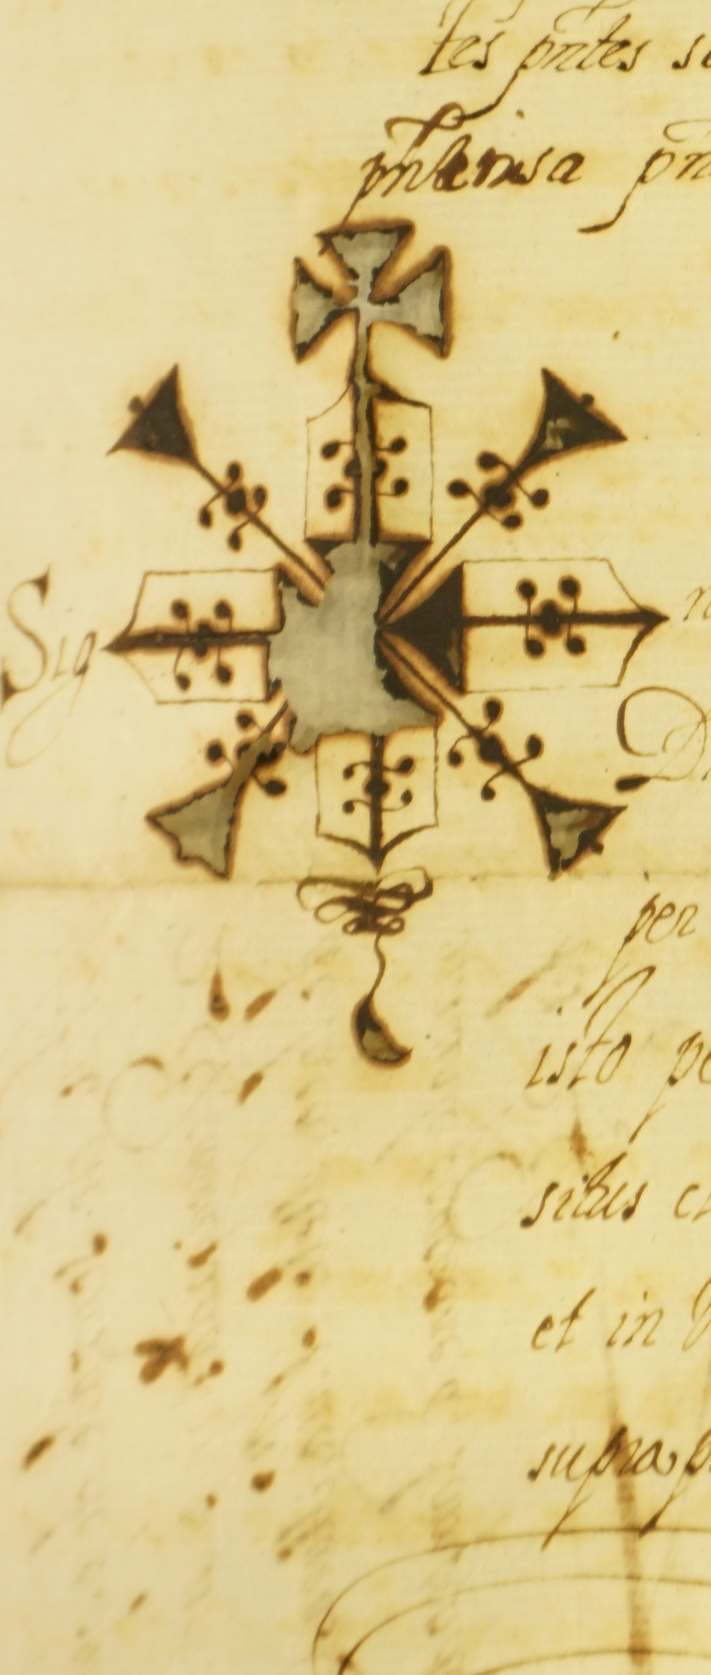
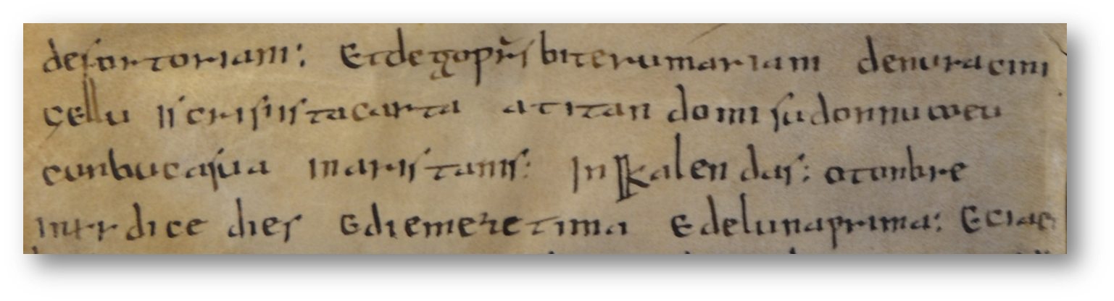
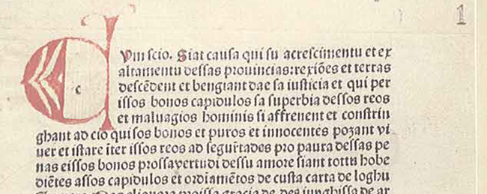
Filologia sarda
Lezione 1. Introduzione al corso
Notes:
Benvenuti a tutte e a tutti, a questa prima lezione del corso di Filologia sarda.
Questa prima ora e mezza di lezione sarà dedicata alla presentazione del corso: quindi partirò fornendovi una mia presentazione personale, bio-bibliografica perché sappiate su cosa si concentrano le mie ricerche, vi darò informazioni sull’orario delle lezioni, sui contenuti del corso, sui materiali per la preparazione dell’esame, sulle modalità per il ricevimento, e vi fornirò una preview, una anticipazione indicativa sugli argomenti che affronteremo.
Giusto per cominciare a darvi qualche elemento del corso che svilupperemo insieme nelle prossime 30 ore, questo è un corso che prende come base quanto avete imparato nel corso della prof.ssa Serra:
la prof.ssa Patrizia Serra vi ha fornito i primi fondamenti di ecdotica e critica del testo: quindi come si lavora con le testimonianze del passato e in particolare sui testi romanzi, vi ha parlato di come si strutturava lo spazio linguistico della Romania, cioè di quello spazio geografico in cui erano giunte la lingua e la cultura dei Romani; e tra queste lingue romanze, vi ha dato anche qualche fondamento su una lingua romanza in particolare, che si manifesta nel Medioevo e che è, appunto il sardo, quindi avrete visto come questa lingua si manifesta nella scrittura e nei primi documenti dall’XI secolo in poi.
Ma per il momento non vado oltre con la presentazione del corso.

Slide 2
Presentazione bio-bibliografica
Aree linguistiche di ricerca: sardo; italiano; francese
LINGUA SARDA
Sardegna di età:
- età medievale: dinamiche sociolinguistiche e fenomeni di plurilinguismo; edizioni critiche della Carta de Logu d’Arborea e del Breve Portus Kallaretani;
- età moderna: dinamiche di italianizzazione, alfabetizzazione e acculturazione nel XVIII sec. (progetto FdS: Il traffico delle lingue: idiomi a contatto nella Sardegna pre-unitaria);
- età contemporanea: didattica del sardo; pianificazione linguistica; educazione linguistica; formazione insegnanti (progetto UniCA-RAS 2021-2024 per la certificazione del sardo C1; PEDESs: Pedagogia e Didattica per l’Educazione linguistica nella Scuola e nella comunità Sarda).
LINGUA ITALIANA
- tradizione tristaniana e merliniana di area italiana; letteratura didattica; lavoro sul pisano di Sardegna;
LINGUA FRANCESE
- romanzo in prosa e in versi (Tristan en prose, Escoufle, Eledus et Serene)
Notes:
Prima di dare avvio ufficialmente alle lezioni del corso di Filologia Sarda, ci tengo prima di tutto a farmi conoscere in modo tale che sappiate qual è la mia formazione.
Perché qualcuno mi conosce già, ma qualcun altro invece è nuovo e forse mi ha visto solo alla triennale magari per gli esami di filologia romanza.
Quindi chi sono? Io mi chiamo Giulia Murgia e sono una ricercatrice in servizio presso l’Università di Cagliari. La disciplina di cui mi occupo è la Filologia romanza e la Linguistica romanza. Il corso di Filologia sarda al quale partecipate e che spero vedrà una vostra presenza assidua e costante, chi potrà in presenza e qualcun altro invece solo a distanza, è un corso rivolto agli studenti del II anno della magistrale.
Il mio curriculum. Giusto per farvi capire su cosa ho lavorato e per aiutarvi a inquadrare la mia formazione e il mio curriculum e cominciare a familiarizzare per instaurare un rapporto di reciproca conoscenza, vi fornisco qualche rapida informazione sul mio percorso accademico e di ricerca.
La mia formazione è principalmente filologica, quindi mi occupo principalmente di lingue romanze nella loro fase medievale, le mie ricerche sono sbilanciate sul versante antico delle lingue, perciò l’argomento di questo corso è il mio habitat:
sapete poi che la filologia romanza è una disciplina con una vocazione comparatistica, quindi tutti i filologi romanzi lavorano su più lingue e testi del Medioevo europeo e in particolare neolatino chiaramente. Nel mio caso, le lingue romanze su cui ho lavorato e lavoro sono il francese antico, l’italiano antico e il sardo antico.
Inoltre, la filologia, come avrete avuto modo di vedere, predilige il versante testuale delle tradizioni. È pressoché impossibile occuparsi di oralità nel mondo antico se non per fare delle supposizioni, ma ovviamente sempre a partire da testimonianze scritte o, al più, iconografiche, quindi in testi in cui l’oralità entra, magari per ragioni mimetiche, ma comunque sempre in parte passata al filtro dell’oralità.
Per quanto riguarda il sardo antico, mi sono occupata della Carta de Logu d’Arborea, occupandomi dell’edizione critica della editio princeps della Carta de Logu: per editio princeps si intende la prima edizione a stampa, che nel nostro caso è un incunabolo, cioè una stampa quattrocentesca. Qui vedete una immagine della copertina del volume.
Sapete che il Medioevo sardo non ci ha lasciato testi letterari, ad eccezione di una cronaca dei giudici di Torres, che è un testo storiografico, in cui si mescolano storia e finzione e narrazione.
Quindi principalmente sono una filologa che però si è occupata anche di studi storico-linguistici.
Come sapete, nel corso di questo semestre, mi è stato affidato anche un corso di Linguistica sarda 2, nel corso del quale affronterò una disciplina relativamente giovane, cioè la pianificazione linguistica, fornirò le basi teoriche della disciplina, e poi naturalmente calerò i concetti e l’armamentario teorico acquisito nella situazione del sardo, ragionando sulla legislazione linguistica a tutela del sardo, sui tentativi di elaborazione di una grafia standard e su tanti studi che hanno al centro la lingua sarda e che ne promuovono l’impiego nei diversi ambiti d’uso.
Come vi dicevo, se siete interessati, nulla vi vieta di seguirli entrambi.
Sempre sul versante del sardo, lo scorso anno è uscita una miscellanea che raccoglie numerosi studi, molti dei quali anche dedicati al sardo, che diversi studiosi hanno scritto in onore del prof. Virdis, grandissimo e inarrivabile maestro degli studi sul sardo e anche il mio maestro, insieme con la prof.ssa Patrizia Serra. La prof.ssa Patrizia Serra ed io abbiamo curato questo volume, che è stata una sorpresa che poi gli abbiamo consegnato nel corso di una festa a sorpresa, in occasione del suo pensionamento.
Comunque per chiudere la piccola scheda su di me. A parte il sardo, gli altri settori su cui ho lavorato sono l’italiano antico e il francese antico, in una prospettiva comparata, com’è proprio della filologia romanza, e mi sono occupata principalmente di tradizione tristaniana e merliniana.
Quindi sulla sinistra vedete il mio lavoro di dottorato, in cui mi sono occupata della ricezione della leggenda di Tristano e Isotta nei romanzi in prosa e nel viaggio verso l’Italia. In particolare mi sono concentrata sulla Tavola Ritonda.
Sul versante dell’italianistica, a settembre è uscito un volume che ho curato insieme con le prof.sse Serra e Rita Fresu, all’interno di un progetto della Fondazione di Sardegna, dedicato alla trasmissione del sapere e all’orientamento del comportamento. L’intento del progetto è quello di promuovere una prima riflessione sui temi centrali dell’indagine, ovvero la tipizzazione linguistica, la specificita testuale e i modelli formali e culturali della prosa educativa, a partire dalle manifestazioni tardoantiche e medievali (laiche e religiose) fino all’eta moderna e contemporanea. Qui io mi sono occupata di un testo didattico-enciclopedico di area italiana che utilizza il gioco degli scacchi per offrire una rappresentazione allegorica della società, con il nobile fine di promuovere l’educazione personale.
Vi ho detto io qualcosa di me, ora chiedo a voi di presentarvi, se avete piacere, così da creare il nostro piccolo gruppo classe. E poi farei

Slide 3
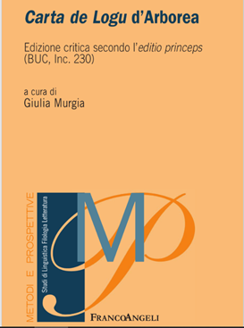
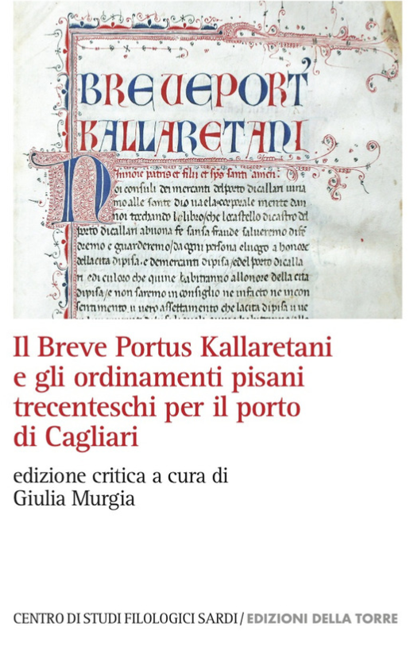
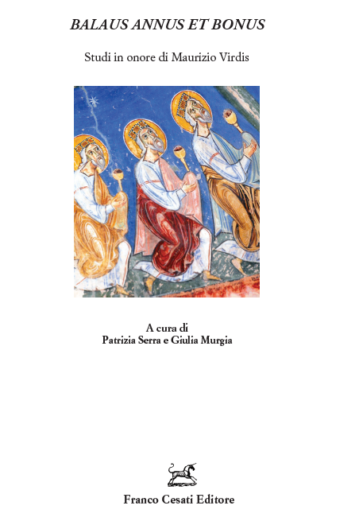
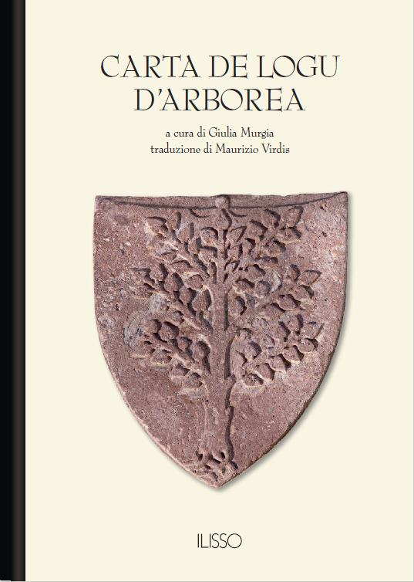
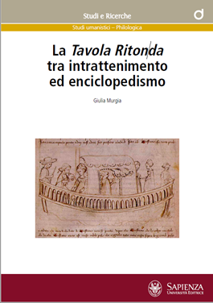
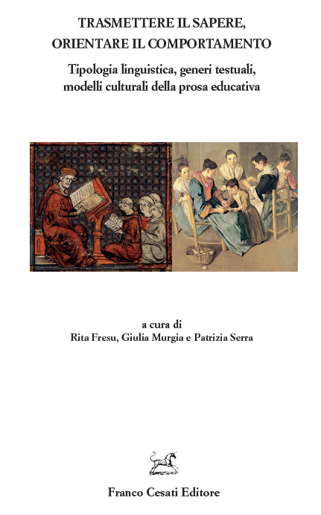
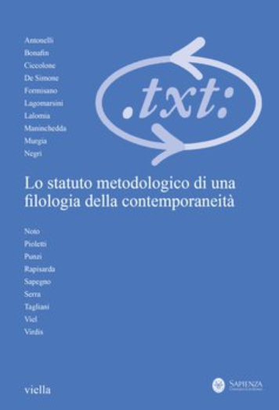
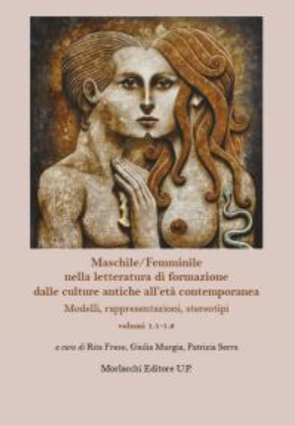
Presentazione bio-bibliografica
Notes:
Prima di dare avvio ufficialmente alle lezioni del corso di Filologia Sarda, ci tengo prima di tutto a farmi conoscere in modo tale che sappiate qual è la mia formazione.
Perché qualcuno mi conosce già, ma qualcun altro invece è nuovo e forse mi ha visto solo alla triennale magari per gli esami di filologia romanza.
Quindi chi sono? Io mi chiamo Giulia Murgia e sono una ricercatrice in servizio presso l’Università di Cagliari. La disciplina di cui mi occupo è la Filologia romanza e la Linguistica romanza. Il corso di Filologia sarda al quale partecipate e che spero vedrà una vostra presenza assidua e costante, chi potrà in presenza e qualcun altro invece solo a distanza, è un corso rivolto agli studenti del II anno della magistrale.
Poi come forse saprete mi hanno assegnato anche un corso di Linguistica sarda 2, pensato per gli studenti del I anno della magistrale, se avete piacere di seguire anche quello, e non ci sono problemi di sovrapposizione con gli altri corsi, le lezioni sono proprio a seguire.
I due corsi sono pensati per integrarsi e quindi coprire l'intera storia della lingua sarda e degli studi sulla lingua sarda, e quindi il corso di filologia sarda vi porta fino al Cinquecento circa, il corso di linguistica sarda invece ha un taglio più orientato verso la sincronia, cioè vedremo la questione della lingua sarda dal Cinquecento fino ad oggi e poi ci soffermeremo sulla lingua sarda oggi, quindi la difficoltosa ricerca di uno standard, la politica linguistica nazionale e regionale, il sardo nel mondo moderno, come si manifesta negli spazi pubblici, in letteratura, nei mass media, al cinema, nella canzone.
Il mio curriculum. Giusto per farvi capire su cosa ho lavorato e per aiutarvi a inquadrare la mia formazione e il mio curriculum e cominciare a familiarizzare per instaurare un rapporto di reciproca conoscenza, vi fornisco qualche rapida informazione sul mio percorso accademico e di ricerca.
La mia formazione è principalmente filologica, quindi mi occupo principalmente di lingue romanze nella loro fase medievale, le mie ricerche sono sbilanciate sul versante antico delle lingue, perciò l’argomento di questo corso è il mio habitat:
sapete poi che la filologia romanza è una disciplina con una vocazione comparatistica, quindi tutti i filologi romanzi lavorano su più lingue e testi del Medioevo europeo e in particolare neolatino chiaramente. Nel mio caso, le lingue romanze su cui ho lavorato e lavoro sono il francese antico, l’italiano antico e il sardo antico.
Inoltre, la filologia, come avrete avuto modo di vedere, predilige il versante testuale delle tradizioni. È pressoché impossibile occuparsi di oralità nel mondo antico se non per fare delle supposizioni, ma ovviamente sempre a partire da testimonianze scritte o, al più, iconografiche, quindi in testi in cui l’oralità entra, magari per ragioni mimetiche, ma comunque sempre in parte passata al filtro dell’oralità.
Per quanto riguarda il sardo antico, mi sono occupata della Carta de Logu d’Arborea, occupandomi dell’edizione critica della editio princeps della Carta de Logu: per editio princeps si intende la prima edizione a stampa, che nel nostro caso è un incunabolo, cioè una stampa quattrocentesca. Qui vedete una immagine della copertina del volume.
Sapete che il Medioevo sardo non ci ha lasciato testi letterari, ad eccezione di una cronaca dei giudici di Torres, che è un testo storiografico, in cui si mescolano storia e finzione e narrazione.
Quindi principalmente sono una filologa che però si è occupata anche di studi storico-linguistici.
Come sapete, nel corso di questo semestre, mi è stato affidato anche un corso di Linguistica sarda 2, nel corso del quale affronterò una disciplina relativamente giovane, cioè la pianificazione linguistica, fornirò le basi teoriche della disciplina, e poi naturalmente calerò i concetti e l’armamentario teorico acquisito nella situazione del sardo, ragionando sulla legislazione linguistica a tutela del sardo, sui tentativi di elaborazione di una grafia standard e su tanti studi che hanno al centro la lingua sarda e che ne promuovono l’impiego nei diversi ambiti d’uso.
Come vi dicevo, se siete interessati, nulla vi vieta di seguirli entrambi.
Sempre sul versante del sardo, lo scorso anno è uscita una miscellanea che raccoglie numerosi studi, molti dei quali anche dedicati al sardo, che diversi studiosi hanno scritto in onore del prof. Virdis, grandissimo e inarrivabile maestro degli studi sul sardo e anche il mio maestro, insieme con la prof.ssa Patrizia Serra. La prof.ssa Patrizia Serra ed io abbiamo curato questo volume, che è stata una sorpresa che poi gli abbiamo consegnato nel corso di una festa a sorpresa, in occasione del suo pensionamento.
Comunque per chiudere la piccola scheda su di me. A parte il sardo, gli altri settori su cui ho lavorato sono l’italiano antico e il francese antico, in una prospettiva comparata, com’è proprio della filologia romanza, e mi sono occupata principalmente di tradizione tristaniana e merliniana.
Quindi sulla sinistra vedete il mio lavoro di dottorato, in cui mi sono occupata della ricezione della leggenda di Tristano e Isotta nei romanzi in prosa e nel viaggio verso l’Italia. In particolare mi sono concentrata sulla Tavola Ritonda.
Sul versante dell’italianistica, a settembre è uscito un volume che ho curato insieme con le prof.sse Serra e Rita Fresu, all’interno di un progetto della Fondazione di Sardegna, dedicato alla trasmissione del sapere e all’orientamento del comportamento. L’intento del progetto è quello di promuovere una prima riflessione sui temi centrali dell’indagine, ovvero la tipizzazione linguistica, la specificita testuale e i modelli formali e culturali della prosa educativa, a partire dalle manifestazioni tardoantiche e medievali (laiche e religiose) fino all’eta moderna e contemporanea. Qui io mi sono occupata di un testo didattico-enciclopedico di area italiana che utilizza il gioco degli scacchi per offrire una rappresentazione allegorica della società, con il nobile fine di promuovere l’educazione personale.
Vi ho detto io qualcosa di me, ora chiedo a voi di presentarvi, se avete piacere, così da creare il nostro piccolo gruppo classe. E poi farei

Slide 4
Orario lezioni Filologia sarda (30 h - 6 CFU)
mercoledì e venerdì 10:05-11:35 - aula 9 (corpo centrale; in presenza)
indirizzo mail: giulia.murgia@unica.it
Ricevimento:
per fissare un appuntamento per un ricevimento in presenza o su MS Teams, contattare la docente all’indirizzo giulia.murgia@unica.it ;
Per i ricevimenti su MS Teams, una volta fissato l'appuntamento via mail, sarà sufficiente:
- accedere a Teams; - entrare nella sezione "chiamate"; - nella sezione "digita nome", inserire "giulia.murgia"; - cliccare su "chiama", nel giorno e nell'orario concordati via mail con la docente.
Gli esami si svolgono nello studio della docente
Studio: studio 97, III piano (edificio centrale)
Insegnamenti:
Filologia sarda e Linguistica sarda 2 (magistrale, I semestre
Origini delle letterature europee + Lingua sarda 1 (triennale, II semestre)
Notes:
Ma veniamo all’orario delle lezioni. Come sapete questo è un corso di 30 ore, che consente di maturare 6 CFU.
Poi come forse saprete mi hanno assegnato anche un corso di Linguistica sarda 2, pensato per gli studenti del I anno della magistrale, se avete piacere di seguire anche quello, e non ci sono problemi di sovrapposizione con gli altri corsi, le lezioni sono proprio a seguire.
I due corsi sono pensati per integrarsi e quindi coprire l'intera storia della lingua sarda e degli studi sulla lingua sarda, e quindi il corso di filologia sarda vi porta fino al Cinquecento circa, il corso di linguistica sarda invece ha un taglio più orientato verso la sincronia, cioè vedremo la questione della lingua sarda dal Cinquecento fino ad oggi e poi ci soffermeremo sulla lingua sarda oggi, quindi la difficoltosa ricerca di uno standard, la politica linguistica nazionale e regionale, il sardo nel mondo moderno, come si manifesta negli spazi pubblici, in letteratura, nei mass media, al cinema, nella canzone.

Slide 5
Altri insegnamenti legati alla lingua sarda: i Laboratori di lingua sarda 1 (I sem.-A2) e 2 (II sem.-B1)
Pagina docente > Insegnamenti > Laboratorio di lingua sarda 1 / Laboratorio di lingua sarda 2 > unica.it - Insegnamenti
Le lezioni del laboratorio di Lingua sarda 1 inizieranno martedì 3 ottobre 2023 in aula 13 (Sa Duchessa - Corpo Centrale).
Il laboratorio sarà tenuto dal dott. Carminu Pintore e dalla dott.ssa Bruna Siriu (indirizzo mail: letoradu21@libero.it), ogni martedì e giovedì alle ore 17:10-18:40 in aula 13.
I laboratori di lingua sarda 1 (I semestre, 3 CFU) e di lingua sarda 2 (II semestre, 3 CFU) sono previsti nei percorsi formativi del corso di laurea in Lettere e del corso di laurea magistrale in Filologie e possono essere inseriti sia in ambito F che D.
Sono aperti agli studenti di tutti i corsi di laurea dell’Ateneo (preferibilmente, ma non esclusivamente, della Facoltà di Studi umanistici) che potranno inserire i crediti in ambito D.
Notes:
- 50 ore + 50 ore = 120 ore, sono laboratori concepiti con livelli di difficoltà crescente (in teoria A2 + livello B1 di sardo)
-
- Considerate che, come vedranno o hanno già visto gli studenti del corso di linguistica sarda 2, c'è bisogno di nuove forze che si occupino di lingua sarda a livello lavorativo dopo la l.r. 22 del 2018 (che riguarda la politica linguistica regionale), che nella sua fase attuativa si è un po' arenata per via della pandemia. La scuola in particolare ha bisogno di nuovi docenti formati per occuparsi anche di lingua sarda e di cultura sarda nelle scuole, quindi qui nei miei corsi vediamo
con filologia una fase del passato (quest'anno vediamo il Medioevo, ma l'anno prossimo conto di organizzare un corso sul Settecento):
con linguistica sarda vedremo alcuni elementi invece del sardo contemporaneo.

Slide 6
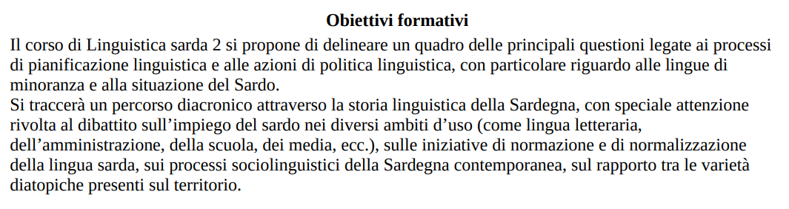
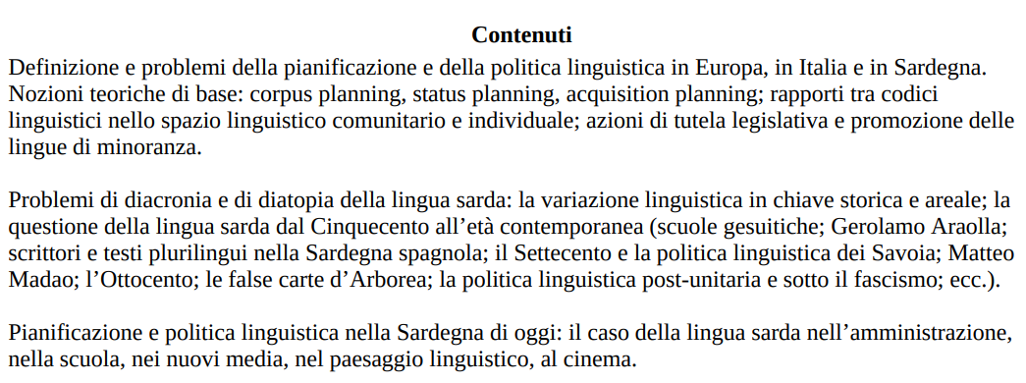
Altri insegnamenti legati alla lingua sarda: il corso di Linguistica sarda 2
Pagina docente > Insegnamenti > Linguistica sarda 2 > unica.it - Insegnamenti

Slide 7
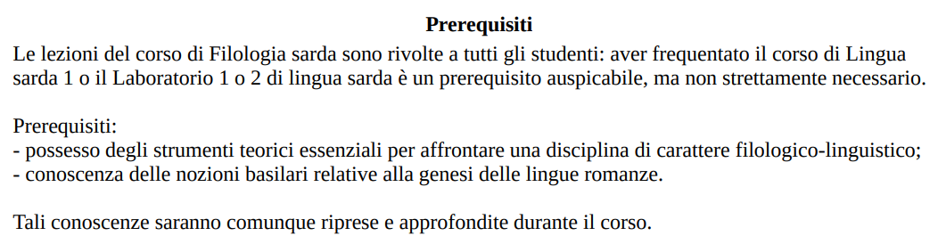
Filologia sarda. Prerequisiti
Pagina docente > Insegnamenti > Filologia sarda > unica.it - Insegnamenti
Notes:
Introduzione al corso
Prima di iniziare, credo sia utile fare una piccola introduzione al corso per potervi dare un’idea degli argomenti che toccheremo durante questi due mesi di lezioni.
Quali sono i prerequisiti del corso?

Slide 8
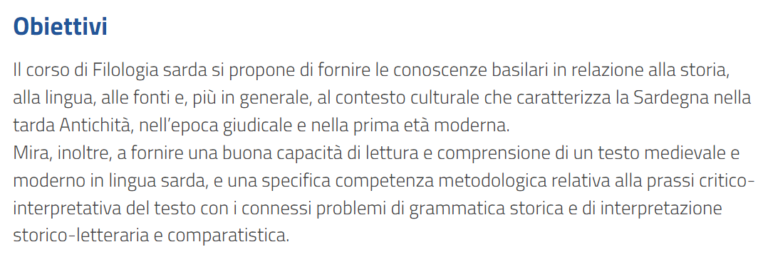
Filologia sarda. Obiettivi
Pagina docente > Insegnamenti > Filologia sarda > unica.it - Insegnamenti
Notes:
Introduzione al corso
Prima di iniziare, credo sia utile fare una piccola introduzione al corso per potervi dare un’idea degli argomenti che toccheremo durante questi due mesi di lezioni.
Obiettivi
Partiamo proprio dagli obiettivi del corso, da quello che ho caricato sul sito. Comincio limitandomi a leggere quali sono gli obiettivi che dichiaro nel corso.
Il corso di Filologia sarda mira a far acquisire una conoscenza approfondita della storia, della lingua e della critica testuale delle fonti documentarie sarde medievali, nonché del contesto culturale che caratterizza la Sardegna nella tarda Antichità, nell’epoca giudicale e nella prima età moderna.
Mira inoltre a fornire una buona capacità di lettura e comprensione di un testo medievale e moderno in lingua sarda, e una specifica competenza metodologica relativa alla prassi critico-interpretativa del testo con i connessi problemi di grammatica storica e di interpretazione storico-letteraria e comparatistica.
Noi sappiamo, infatti, perché lo sentiamo dire spesso che il sardo è una lingua, che viene ufficialmente riconosciuta come tale da precise leggi nazionali e regionali. Questo fatto viene anche rivendicato in senso autonomistico, usando la lingua come fattore identitario, ma mai si ha l’occasione di capire come si è arrivati al sardo che parliamo oggi.
Qual è la storia, anche la storia culturale, che ha reso possibile lo sviluppo in Sardegna di una lingua che, nel panorama delle lingue neolatine, gode di una sua autonomia e di uno sviluppo del tutto autonomo e originale?
Quali sono le caratteristiche che la lingua sarda esibiva quando veniva impiegata nei documenti delle origini?
Quanto del sardo dell’anno 1000 ritroviamo ancora nel sardo di oggi, quanto invece si è andato perdendo, com’è naturale nell’evoluzione storica di ciascuna lingua?
E il sardo come si manifesta nei primi documenti presentava già una suddivisione in più varietà distinte geograficamente, oppure era unitario?
Naturalmente per poter sentire la “voce”, le “parole” della Sardegna dell’anno Mille, dell’epoca giudicale e della prima età moderna fino al 1500, che è più o meno il periodo fino al quale vi condurrò, almeno nelle mie intenzioni, bisogna partire dall’unico strumento che abbiamo a nostra disposizione, cioè le fonti, le fonti documentarie, i testimoni che sono sopravvissuti.
Per poterli leggere sono necessari tanti strumenti di interpretazione: servono gli storici per ricostruire il quadro culturale, servono i paleografi che interpretano le grafie antiche, anch’esse segno dei rapporti che la Sardegna intesseva con il resto d’Europa, e servono soprattutto direi, i filologi.

Slide 9
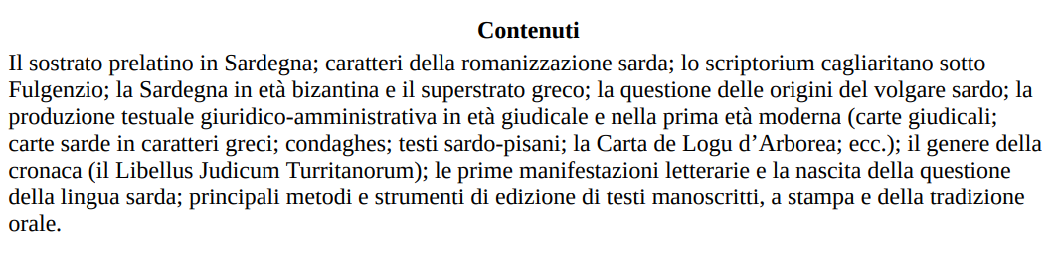
Filologia sarda. Contenuti
Pagina docente > Insegnamenti > Filologia sarda > unica.it - Insegnamenti
Notes:
Introduzione al corso
Prima di iniziare, credo sia utile fare una piccola introduzione al corso per potervi dare un’idea degli argomenti che toccheremo durante questi due mesi di lezioni.
Obiettivi
Partiamo proprio dagli obiettivi del corso, da quello che ho caricato sul sito. Comincio limitandomi a leggere quali sono gli obiettivi che dichiaro nel corso.
Il corso di Filologia sarda mira a far acquisire una conoscenza approfondita della storia, della lingua e della critica testuale delle fonti documentarie sarde medievali, nonché del contesto culturale che caratterizza la Sardegna nella tarda Antichità, nell’epoca giudicale e nella prima età moderna.
Mira inoltre a fornire una buona capacità di lettura e comprensione di un testo medievale e moderno in lingua sarda, e una specifica competenza metodologica relativa alla prassi critico-interpretativa del testo con i connessi problemi di grammatica storica e di interpretazione storico-letteraria e comparatistica.
Noi sappiamo, infatti, perché lo sentiamo dire spesso che il sardo è una lingua, che viene ufficialmente riconosciuta come tale da precise leggi nazionali e regionali. Questo fatto viene anche rivendicato in senso autonomistico, usando la lingua come fattore identitario, ma mai si ha l’occasione di capire come si è arrivati al sardo che parliamo oggi.
Qual è la storia, anche la storia culturale, che ha reso possibile lo sviluppo in Sardegna di una lingua che, nel panorama delle lingue neolatine, gode di una sua autonomia e di uno sviluppo del tutto autonomo e originale?
Quali sono le caratteristiche che la lingua sarda esibiva quando veniva impiegata nei documenti delle origini?
Quanto del sardo dell’anno 1000 ritroviamo ancora nel sardo di oggi, quanto invece si è andato perdendo, com’è naturale nell’evoluzione storica di ciascuna lingua?
E il sardo come si manifesta nei primi documenti presentava già una suddivisione in più varietà distinte geograficamente, oppure era unitario?
Naturalmente per poter sentire la “voce”, le “parole” della Sardegna dell’anno Mille, dell’epoca giudicale e della prima età moderna fino al 1500, che è più o meno il periodo fino al quale vi condurrò, almeno nelle mie intenzioni, bisogna partire dall’unico strumento che abbiamo a nostra disposizione, cioè le fonti, le fonti documentarie, i testimoni che sono sopravvissuti.
Per poterli leggere sono necessari tanti strumenti di interpretazione: servono gli storici per ricostruire il quadro culturale, servono i paleografi che interpretano le grafie antiche, anch’esse segno dei rapporti che la Sardegna intesseva con il resto d’Europa, e servono soprattutto direi, i filologi.

Slide 10
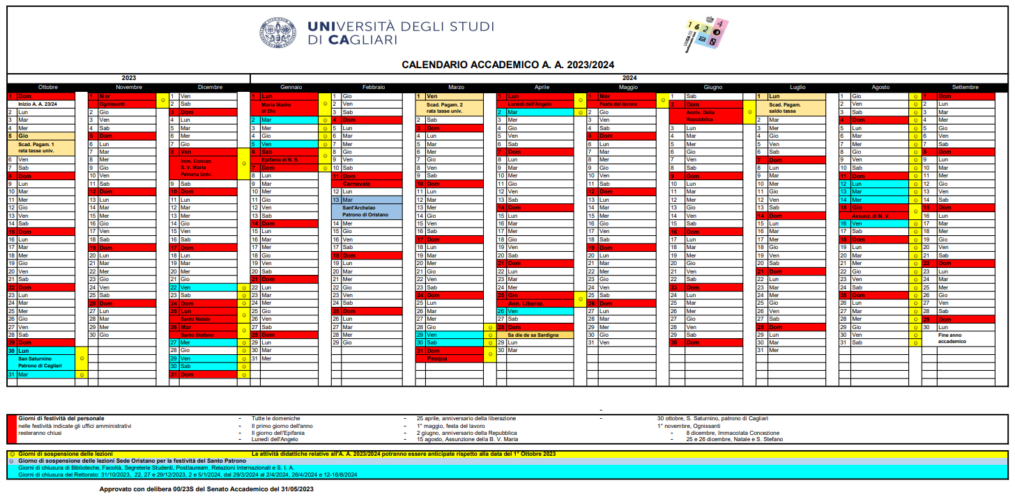
Calendario accademico 2023-2024
Notes:
Qui vi ho messo il calendario dell’anno accademico 2023-2024, in modo che abbiate un’idea chiara di giorni di festività, ponti e chiusure, e speriamo che non ci siano chiusure d’altro tipo, chiaramente. Quindi se riusciamo ad attenerci al programma, grosso modo questa che vi mostro dovrebbe essere la nostra scaletta degli incontri.

Slide 11
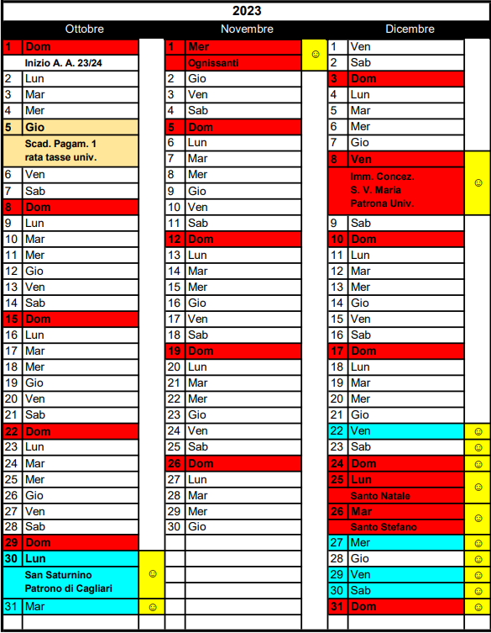
Calendario accademico 2023-2024
Notes:
Qui vi ho messo il calendario dell’anno accademico 2023-2024, in modo che abbiate un’idea chiara di giorni di festività, ponti e chiusure, e speriamo che non ci siano chiusure d’altro tipo, chiaramente. Quindi se riusciamo ad attenerci al programma, grosso modo questa che vi mostro dovrebbe essere la nostra scaletta degli incontri.

Slide 12
Lezioni: ipotesi calendario e contenuti
Ottobre
venerdì 6 (2 h) – Introduzione al corso di filologia sarda
mercoledì 11 (4 h) – Il sostrato
venerdì 13 (6 h) – La romanizzazione
mercoledì 18 (8 h) – Il periodo vandalico e la Sardegna bizantina
venerdì 20 (10 h) – La questione delle "origini" della lingua sarda
mercoledì 25 (12 h) – Scripta latina rustica. La Carta di Pietro de Athen
venerdì 27 (14 h) – La carta sardo-greca di Pisa
Novembre
venerdì 3 (16 h) – I condaghes (focus su Bonarcado)
mercoledì 8 (18 h) – Contatti con l’italiano. Il Breve di Villa di Chiesa
mercoledì 15 (20 h) – La Carta de Logu d’Arborea (1)
venerdì 17 (22 h) – La Carta de Logu d’Arborea (2)
mercoledì 22 (24 h) – Il Quattrocento e il Cinquecento. Antonio Cano
venerdì 24 (26 h) – Atti notarili di età moderna
mercoledì 29 (28 h) – Conclusione del corso
Dicembre
venerdì 1 (30 h) – Visita alla documentazione conservata presso la
Biblioteca Universitaria di Cagliari
Notes:
Andiamo quindi alla presentazione del programma del corso. Quali saranno i contenuti?
L'idea è quella di fornire un'introduzione sistematica (sistematica, ma ovviamente non esaustiva) ai problemi che riguardano le edizioni dei testi, con la limitazione a quelli scritti in lingua sarda o comunque in Sardegna.
1. Oggi appunto faremo una breve introduzione. Vi farò vedere velocemente di cosa parleremo e farò una breve introduzione alla disciplina e ai primi studi di filologia sarda. Chi sono i primi studiosi che se ne sono occupati in maniera scientifica e che hanno posto le basi della disciplina? Quali sono i primi libri dedicati al sardo? Quale visione si aveva del sardo, delle sue origini e della sua collocazione tra le lingue romanze? (questa parte la potrei destinare alla triennale)
2. La seconda lezione sarà dedicata alla lingua di sostrato e alla romanizzazione della Sardegna. Partiremo proprio ab ovo, cioè vi fornirò qualche elemento per capire come si presentava linguisticamente la Sardegna prima dei romani e come si presentava quella che poi sarebbe diventata una lingua per noi misteriosa purtroppo, cioè la lingua parlata in Sardegna prima dell’arrivo dei nuragici, il paleosardo. Sapete che il dibattito è aperto e che in questo settore cominciano a fioccare anche le interpretazioni non ortodosse, diciamo, non accolte dalla critica ufficiale.
3. Nella lezione successiva, parleremo del periodo vandalico. La dominazione vandalica, come vedremo, è durata in Sardegna un’ottantina d’anni circa (456-534 d.C.), quindi non ha inciso in maniera significativa sulla lingua, ma è stato un periodo culturalmente vivace per la Sardegna, perché è un periodo in cui in Sardegna vengono esiliati alcuni vescovi cattolici africani e in particolare Fulgenzio da Ruspe che fonderà a Cagliari il primo scriptorium sardo di cui abbiamo notizia. Vedremo quindi qualche manoscritto che potrebbe appunto essere stato confezionato in questo scriptorium.
Ci sposteremo quindi verso il periodo in cui la Sardegna diventa bizantina. Sempre nella stessa lezione affronteremo il periodo in cui la Sardegna ha smesso di gravitare intorno alla chiesa romana occidentale e ha cominciato a gravitare nella sfera di influenza di Bisanzio e ha quindi avuto come lingua di prestigio il greco-bizantino. Parliamo dunque del periodo che va dalla metà del VI secolo fino all’VIII-IX secolo circa, quando la Sardegna comincia ad essere indipendente, anche se in maniera ancora non ufficiale.

Slide 13
Cos’è la filologia?
Il testo non è un elemento dato una volta per tutte, ma un continuo processo
La filologia è «lo studio dei testi, non soltanto testi letterari, e non necessariamente solo testi scritti, studio condotto con particolare riguardo agli aspetti linguistici, all’interpretazione puntuale (interpretazione, in particolare, del ‘significato letterale’), al contesto culturale e all’interpretazione storica, alla storia della tradizione e ai problemi di edizione critica.
Il compito fondamentale [della filologia] è di mantenere i testi integri e comprensibili, cioè vivi: integri a fronte dei deterioramenti che subiscono attraverso il tempo e i mezzi di trasmissione, comprensibili nonostante i cambiamenti della lingua e le diversità culturali nel tempo e nello spazio»
(P. Beltrami, La filologia romanza, Bologna, il Mulino, 2017, pp. 19-20).
Notes:
In generale cos’è la filologia?
Vi do qui la definizione di un grande filologo come Pietro Beltrami: «È lo studio dei testi, non soltanto testi letterari, e non necessariamente solo testi scritti, studio condotto con particolare riguardo agli aspetti linguistici, all’interpretazione puntuale (interpretazione, in particolare, del ‘significato letterale’), al contesto culturale e all’interpretazione storica, alla storia della tradizione e ai problemi di edizione critica. Il compito fondamentale è di mantenere i testi integri e comprensibili, cioè vivi: integri a fronte dei deterioramenti che subiscono attraverso il tempo e i mezzi di trasmissione, comprensibili nonostante i cambiamenti della lingua e le diversità culturali nel tempo e nello spazio» (Beltrami 2017, La filologia romanza, Bologna, il Mulino, pp. 19-20).
La filologia deve diventare dunque un abito mentale e un approccio al testo (scritto o orale), quindi di qualsiasi fenomeno linguistico, per cui dobbiamo sempre domandarci come quel testo sia arrivato fino a noi, attraverso quali canali di trasmissione, attraverso quali manipolazioni, incontrando quali incidenti o quali sensibilità.
Che cosa è attribuibile a uno stadio più antico ed eventualmente “originario” (che possiamo riferire o meno a un’entità chiamata “autore”) e che cosa invece è stato modificato progressivamente dai copisti e dagli scoliasti (oppure dagli stampatori, dai ghost writers, dagli editor)?
Facciamo qualche esempio degli accidenti che possono capitare nella trasmissione testuale, per esempio orale.
Quindi in cosa consiste un’edizione critica? Consiste nel cercare di avvicinarsi il più possibile a quelle che erano le ipotetiche, spesso, perché poco sappiamo, volontà dell'autore.
Per dare un un esempio di difficoltà che questo lavoro dà, dobbiamo forse proiettarci agli anni scolastici, e provare a immaginare se dovessimo ricostruire l'albero di trasmissione del compito di greco o di latino passato a qualcuno. Cioè teoricamente il filologo si trova a questo punto che c'è una copia e non è sicuro che sia quella facciamo così la copia della traduzione, quella genuina. Comincia però a vedere degli errori, ci sono alcuni errori che si trasmettono in certe zone della classe e altri no. Comincerò a farsi delle domande sugli studenti e si chiederà chi è lo studente più affidabile che potrebbe aver fatto circolare la traduzione, per individuare i colpevoli. L’obiettivo in questo caso del filologo è differente da quello del docente: il filologo vuole certamente anche lui scoprire il trucco, ma soprattutto vuole ritornare a ciò che ha scritto il primo che ha fatto la versione e che l’ha passata a tutti gli altri.
Vedete quindi che la trasmissione in questi testi è un qualcosa che può essere particolarmente labile. Già conosciamo per l'esperimento di cui a volte si trova prova anche nei filmati su youtube di dire una frase all'orecchio di un'altra e passarla a altre 10 persone. Sappiamo che dopo un certo numero di persone, forse già a partire dalla prima se questa non ha capito bene, la frase si trasforma in qualcosa di differente. Peraltro qui riesco a ricostruire chiaramente la trasmissione, ma cosa capiterebbe se la prima persona dicesse la stessa frase a due persone, e poi la seconda alla quinta, e così via? Ci sarebbe quella che filologicamente noi chiamiamo contaminazione.
Il processo con cui avviene la trasmissione di un testo su carta, perché quello che rimane a noi oggi è solo questo, mentre sappiamo poco e niente della cultura orale di autori, copisti e lettore, non è molto diverso da questi casi che vi ho presentato. Perché chi copia, il copista, cosa fa? Legge delle cose, ha una sua cultura, dà una sua interpretazione e spesso tende anche a correggere, Sono stati fatti vari studi sulla personalità dei copisti, ovverosia di quali strumenti culturali hanno a disposizione e si riesce ad avere praticamente un quadro delle loro predisposizioni.
In questo senso fare filologia significa acquisire una forma di igiene mentale contro il pressapochismo testuale o il pressapochismo filologico. Noi in questo corso ci occuperemo della filologia dei testi manoscritti e degli esordi della stampa, ma si può fare anche filologia del web e dunque è un modo di ragionare che conserva la sua modernità anche quando applicato alle nuove forme del testo.
In fondo questo corso di filologia sarda è anche un pretesto per discutere di problemi legati al testo, dei problemi testuali posti da internet e dai social, spazi che fanno e faranno parte delle nostre vite. In questo cerco di tenere presente che un giorno voi studenti di Lettere sarete insegnanti nelle scuole, magari giornalisti, magari qualcuno intraprenderà la carriera accademica, qualcuno lavorerà in qualche amministrazione, magari editor, magari copywriter (per le pubblicità), magari lavorerete nelle risorse umane di qualche azienza. Oppure svolgerete altre professioni che non esistono ancora, ma che avranno a che vedere con i testi e con internet.
Comunque, più in generale, adottare un approccio filologico significa mettere da parte un assunto fondamentale, che è un modo di vedere le cose: il testo che ci viene trasmesso non è un dato ma un processo. Cioè non è qualcosa di fisso e di monolitico, ma qualcosa che è in movimento. Ed è questo movimento del testo che la filologia cerca di cogliere.
Veniamo quindi al programma del corso.

Slide 14
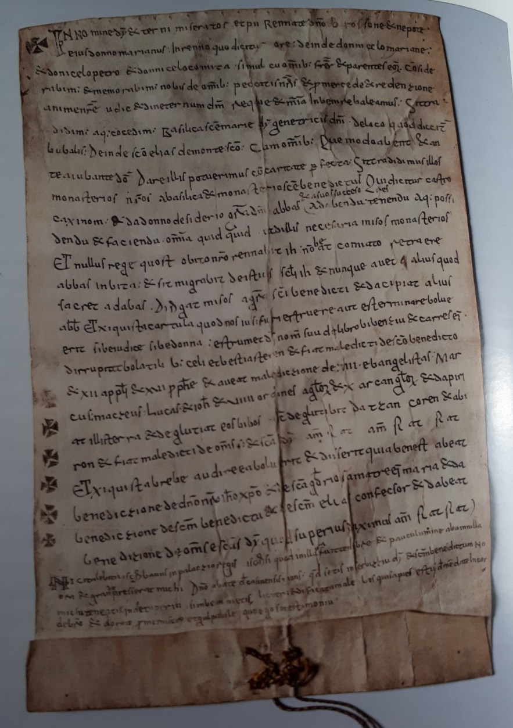
Carta di Nicita. Donazione di Barisone I (1064-1065)
Notes:
4. Affronteremo poi la questione delle origini. In che contesto nascono i testi sardi? E cosa sono i Giudicati e che caratteristiche hanno le famiglie giudicali e la società giudicale? Ovviamente affronteremo solo pochi aspetti perché non siamo qui per fare storia, ma per studiare i testi.
Come si presentano dunque i primi testi sardi? Vedremo quindi alcuni tra i documenti più antichi: in particolare la Carta di Nicita, che sembra il primo testo scritto ancora in una lingua che non è più pienamente latino, ma non è neanche ancora sardo. È quella che si chiama appunto una scripta latina rustica.
Ora so che alcuni di voi hanno forse avuto modo di vedere questo documento forse all’interno del corso di filologia romanza, ma trattandosi del primo documento in una lingua rustica, a metà strada, ibrida, interferita, è importante partire dalle basi.
Ci sarà spazio poi per la carta di Pietro de Athen, che è una carta interessante perché si tratta di un documento che si è conservato in doppia copia e che descrive gli arredi della chiesa di S. Nicola di Trullas.

Slide 15
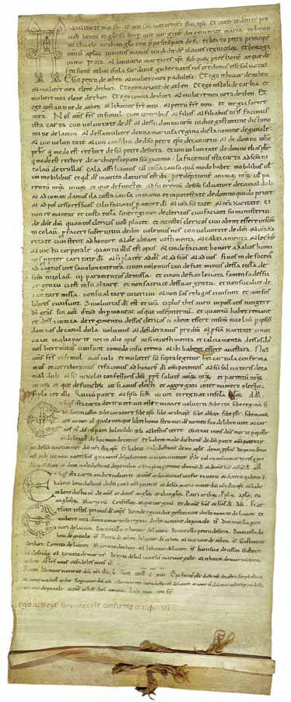
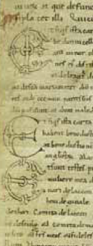
Donazione di Pietro de Athen (1113)
Testimone A e B
Archivio di Stato di Firenze, Diplomatico Camaldoli, 1113 ottobre 29
Notes:
Questa appunto è un’immagine della donazione di Pietro de Athen, attestato in una tradizione che è bitestimoniale, il che è un caso abbastanza raro nel Medioevo.
Questo ci darà la possibilità di chiarire alcuni aspetti metodologici della filologia: come si comporta un filologo quando si trova a studiare più di un testimone? A chi deve credere quando ha un originale e una copia che divergono? Quali sono gli strumenti che la critica del testo mette a nostra disposizione?

Slide 16
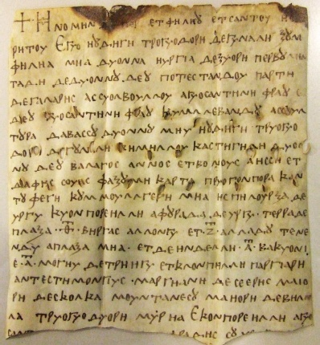
Carta sardo-greca di Pisa (XII secolo)
Notes:
Lezione 7, quindi 14 ore. Vedremo poi uno degli esiti del contatto prolungato con la lingua di Bisanzio, il greco, che si manifesta a livello testuale, per le testimonianze che ci sono pervenute, solo nel Giudicato di Cagliari, e che è testimoniato dal ritrovamento di alcune carte scritte in caratteri greci. E noi ci soffermeremo in particolare su quella che vedete qui, che è una carta rinvenuta di recente nell’Archivio di Pisa.
La particolarità di questo testo, lo vedete, è che la carta è scritta in caratteri greci, ma l’alfabeto greco viene impiegato per scrivere in sardo.

Slide 17
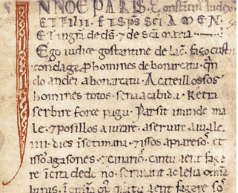
Il Condaghe di Santa Maria di Bonarcado
Notes:
Lezione successiva.
Cominceremo ad occuparci di tipologie di documenti un po’ differenti, che vanno oltre le semplici carte giudicali. Ci occuperemo dei condaghes, cioè dei registri monastici in cui i monaci di un determinato monastero annotavano i fatti rilevanti della vita economica del monastero. Quindi le compravendite, le permute, il trattamento del personale.
Probabilmente chi ha seguito il corso del prof. Virdis ha avuto modo di occuparsene e di vedere già qualche esempio: approfondiremo un po’ di questi aspetti.
Sono testi di tipo documentario, ma in cui, come vedremo, è possibile cogliere qualche slancio narrativo, una forma di narratività aurorale, potremmo dire. Cioè alcune schede dei condaghes non sono solo semplici annotazioni di atti, ma sembra di poter ravvisare anche il piacere di raccontare delle storie esemplari.

Slide 18
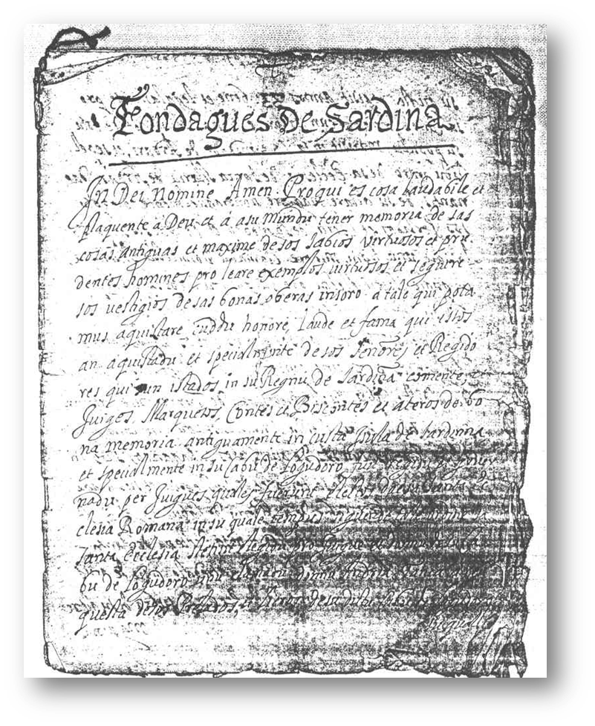
Il Libellus Judicum Turritanorum
Notes:
Non si può però parlare di letteratura, chiaramente. E questa è una delle grandi assenze del Medioevo sardo.
E anche un po’ il paradosso delle origini sarde, cioè mentre le altre aree romanze producono dapprima letteratura in lingua volgare e solo dopo il volgare ha accesso anche alle scritture ufficiali e documentarie, perché quei contesti d’uso sono occupati dal latino, viceversa nel caso del sardo, come vedremo, non abbiamo tracce di letteratura scritta in sardo. Naturalmente il fatto che non ci siano rimaste tracce non vuol dire che non sia esistita: la specie umana è quella dell'homo narràtor, cioè ha l'esigenza di riformulare la realtà sotto forma di storia per poterla comprendere. Quella di raccontare storia è un'esigenza insopprimibile dell'essere umano e d'altra parte questa esigenza è molto forte in tutti noi, visto che siamo qui alla magistrale di lettere.
Uno dei testi di cui ci occuperemo, cioè il Libellus Judicum Turritanorum, però, rientra all’interno del genere della cronaca, perché ci offre una cronaca dei giudici di Torres, dal primo leggendario giudice fino alla giudicessa Adelasia: questo è un testo che possiamo collocare all’interno del genere della storiografia e la storiografia, specialmente nel Medioevo, rappresenta un genere letterario a metà strada tra la narrazione dei fatti e la finzione.

Slide 19
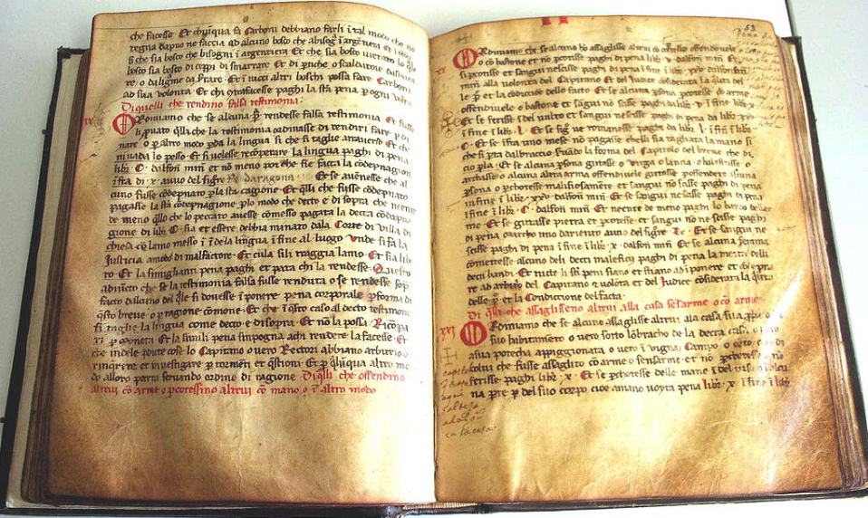
Il Breve di Villa di Chiesa (prima del 1327)
Notes:
La storia culturale e linguistica della Sardegna non sarebbe completa, o comunque ne avremmo una visione solo parziale, se non tenessimo in considerazione il fatto che la Sardegna già nel Medioevo ci offre una produzione non soltanto scritta in sardo o in latino o in catalano, laddove ci si doveva confrontare con la Corona d’Aragona, ma anche alcuni testi scritti in un volgare italiano, e in particolare in pisano. Un esempio è rappresentato dal Breve di Villa di Chiesa, redatto per la città mineraria di Iglesias, che ci offre un interessante esempio di lingua mescidata, in cui su una base fono-morfologica pisana si innestano sardismi fonetici, morfologici e soprattutto lessicali.

Slide 20
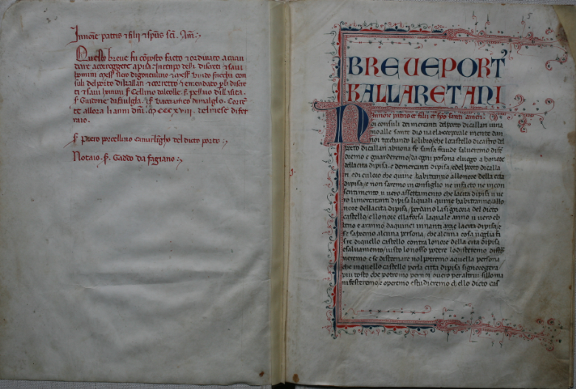
Breve Portus Kallaretani (1318-1321)
Notes:
A questa produzione appartiene anche il Breve Portus Kallaretani, il breve del porto di Cagliari, anche questo scritto in pisano, questa volta un pisano puro, senza interferenze con il sardo.

Slide 21
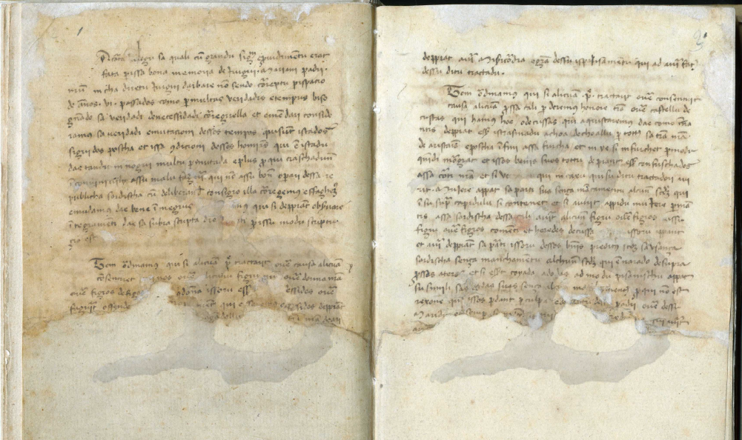
Carta de Logu d’Arborea (ms. BUC 211)
Notes:
Parleremo poi della Carta de Logu. Quali testimoni sono sopravvissuti? Chi l’ha promulgata? In che periodo? Per quanto tempo resta in vigore? Come si presenta la sua lingua?

Slide 22
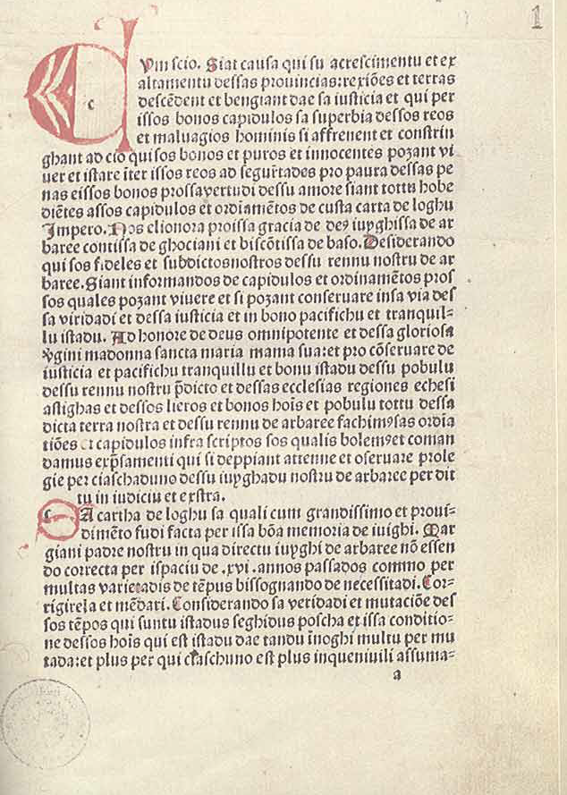
Carta de Logu d’Arborea (BUC Inc. 230)

Slide 23
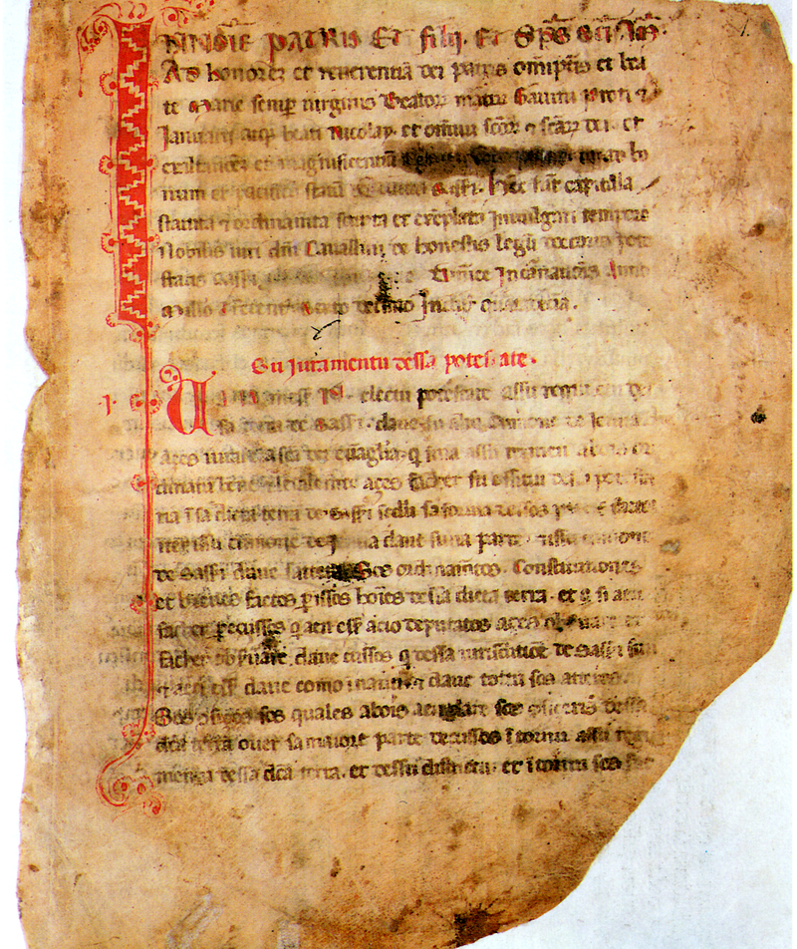
Statuti sassaresi (1316)
Notes:
Avremo modo anche di parlare degli statuti sassaresi, che escono dal comune di Sassari all’inizio del Trecento.
Caso interessantissimo perché ci sono pervenuti in tradizione pluritestimoniale, abbiamo ben 5 testimoni, con una tradizione in latino e in sardo. Caso interessante anche perché non abbiamo a disposizione un’edizione critica e dunque c’è ancora tantissimo da fare, praticamente tutto.
Spero poi di riuscire a portarvi fino al Cinquecento e al Seicento, vedremo cosa riusciremo a fare.

Slide 24
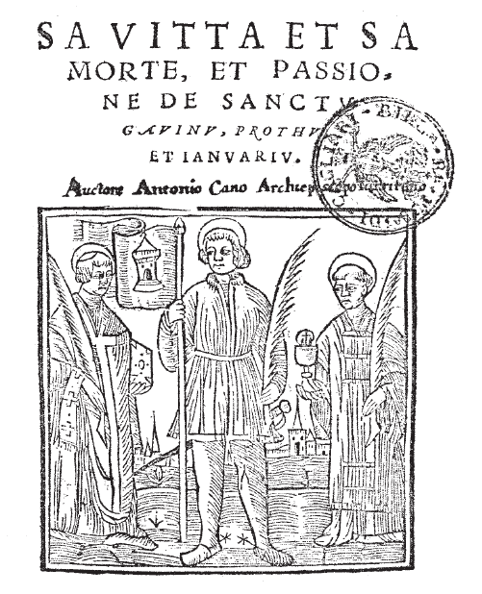
Antonio Cano (?)
Notes:
Il Quattrocento
Spero di riuscire a farvi vedere anche quella che può essere considerata la prima testimonianza letteraria, e cioè un poemetto agiografico sui martiri turritani, che
Quessi intitola Sa Vitta et sa Morte, et Passione de sanctu Gavinu, Prothu et Januariu e che è attribuito ad Antonio Cano. Si tratta di un testo interessante anche da un punto di vista filologico perché ci offre un caso di studio utile per ragionare sui problemi della trasmissione dei testi quando si passa dai manoscritti alla stampa.

Slide 25
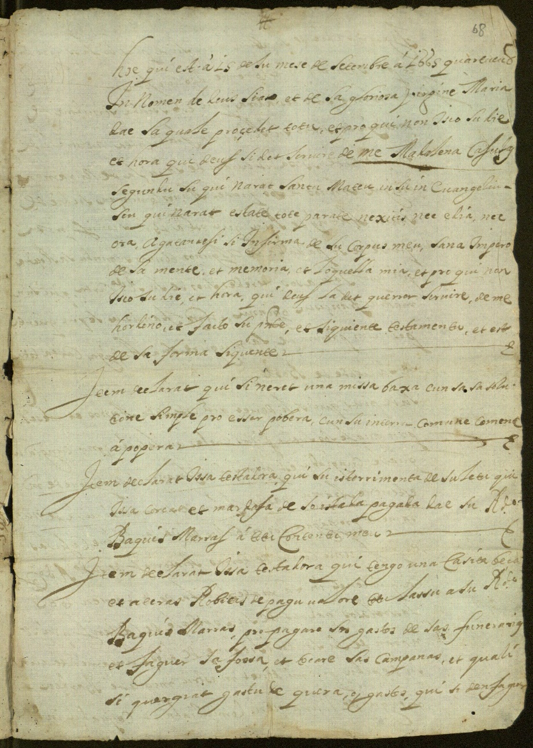
Il testamento della servidora Maddalena Casula (1665)

Slide 26
Il programma di Filologia sarda
1) Appunti, testi e materiali (riproduzioni digitali dei testi oggetto del corso; ecc.)
presentati e commentati durante le lezioni.
2) Maninchedda (2012), Medioevo latino e volgare in Sardegna
3) Saggi :
3.1) Serra (2015), Genesi e testualità della scrittura sarda medioevale: sondaggi e ipotesi sulla Carta di Nicita
3.2) Soddu; Crasta; Strinna (2010), Un’inedita carta sardo-greca del XII secolo nell’Archivio Capitolare di Pisa
3.3) Serra (2012), Alle origini della scrittura letteraria in Sardegna;
3.4) Murgia (2022), Introduzione, in Carta de Logu d’Arborea;
3.5) Murgia (2016), Introduzione, in Carta de Logu d’Arborea. Edizione critica secondo l’editio princeps (BUC, Inc. 230);
3.6) Ravani (2011), Per la lingua del Breve di Villa di Chiesa: gli influssi del sardo;
3.7) Porcu (2009), Antonio Cano e il primo testo poetico in lingua sarda: restauri codicologici
Notes:
Stussi. A proposito di filologia, nel corso dell’anno passato, avevo inserito anche i capitoli dello Stussi dedicati ai problemi di edizione di testi manoscritti, quella sezione che tutti avete dato nel corso dell’esame di filologia romanza. Quest’anno non l’ho voluto fare perché conto di affrontare certi problemi man mano che li incontriamo. Se però doveste avere bisogno di approfondimenti filologici per seguire il corso, vi consiglio di chiedere a me e naturalmente di riprendere in mano lo Stussi (Alfredo Stussi, Introduzione agli studi di filologia italiana, Bologna, Il Mulino, 1994, capitoli III e IV (pp. 89-154).
Comunque quando incontreremo qualche aspetto più tecnico cercherò di approfondire, quindi non mancherà l’occasione di ripassare.
Il volume che ci servirà di supporto per le prime lezioni è un volume pubblicato dal prof. Paolo Maninchedda, Medioevo latino e volgare in Sardegna, poi ci sono alcuni saggi, e poi naturalmente appunti delle lezioni, alcuni estratti dei documenti che analizzeremo e le slide che vi fornirò.
I saggi sembrano tanti, ma se guardate bene si tratta di dieci, venti pagine a saggio e per ognuno di questi ci sarà il supporto delle mie slide. Quindi gli articoli vi servono per mettere in ordine quello che vi dirò io a lezione.

Slide 27
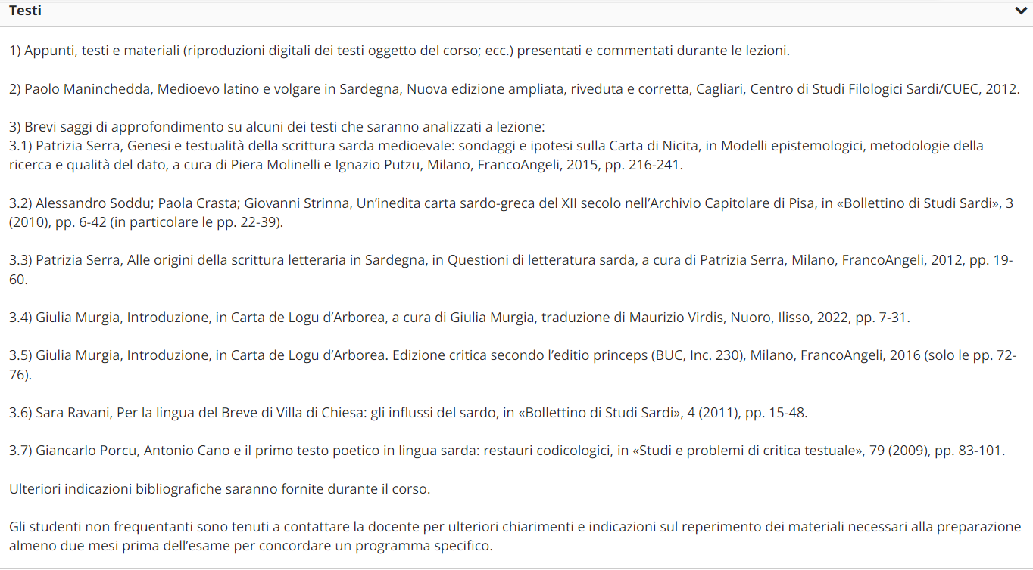
Il programma di Filologia sarda
Notes:
Stussi. A proposito di filologia, nel corso dell’anno passato, avevo inserito anche i capitoli dello Stussi dedicati ai problemi di edizione di testi manoscritti, quella sezione che tutti avete dato nel corso dell’esame di filologia romanza. Quest’anno non l’ho voluto fare perché conto di affrontare certi problemi man mano che li incontriamo. Se però doveste avere bisogno di approfondimenti filologici per seguire il corso, vi consiglio di chiedere a me e naturalmente di riprendere in mano lo Stussi (Alfredo Stussi, Introduzione agli studi di filologia italiana, Bologna, Il Mulino, 1994, capitoli III e IV (pp. 89-154).
Comunque quando incontreremo qualche aspetto più tecnico cercherò di approfondire, quindi non mancherà l’occasione di ripassare.
Il volume che ci servirà di supporto per le prime lezioni è un volume pubblicato dal prof. Paolo Maninchedda, Medioevo latino e volgare in Sardegna, poi ci sono alcuni saggi, e poi naturalmente appunti delle lezioni, alcuni estratti dei documenti che analizzeremo e le slide che vi fornirò.
I saggi sembrano tanti, ma se guardate bene si tratta di dieci, venti pagine a saggio e per ognuno di questi ci sarà il supporto delle mie slide. Quindi gli articoli vi servono per mettere in ordine quello che vi dirò io a lezione.

Slide 28
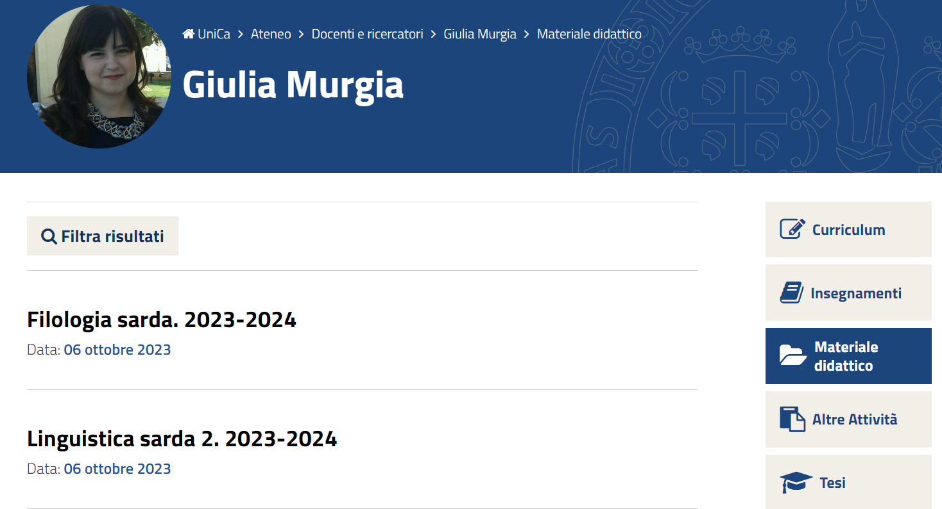
Caricamenti materiale didattico

Slide 29
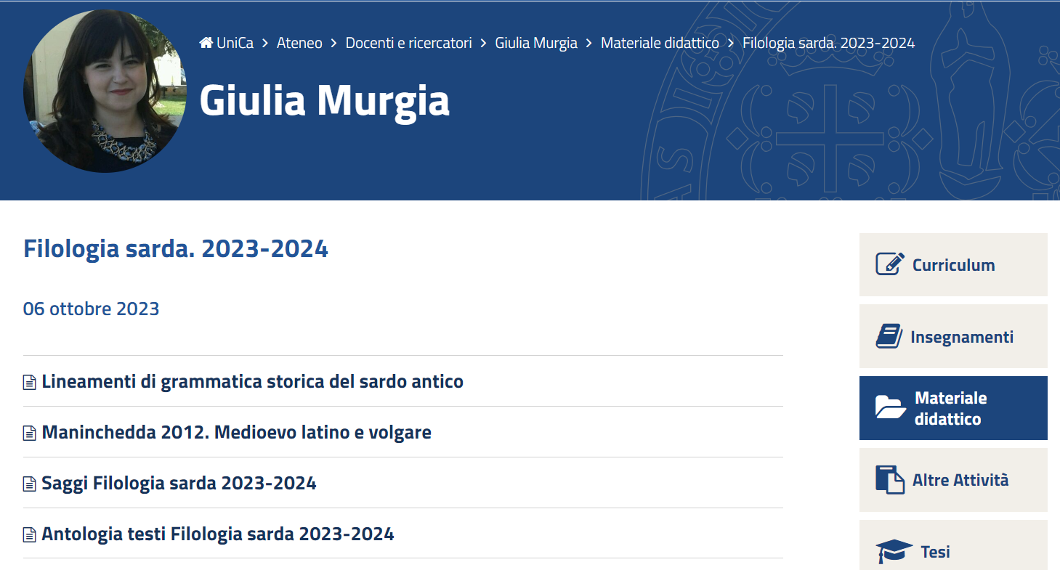
Caricamenti materiale didattico e password
Password per i materiali didattici criptati:
23Filologia

Slide 30
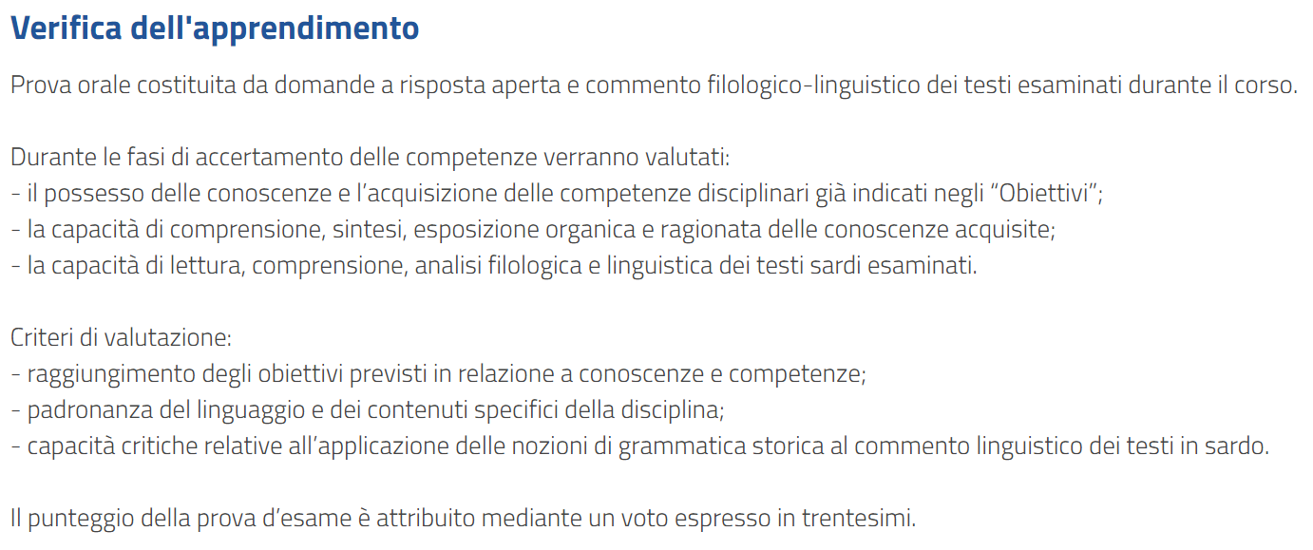
In vista dell’esame. Il colloquio “Simulazione” del colloquio d’esame
Esempio di colloquio d’esame
I caratteri della romanizzazione in Sardegna
La questione delle «origini» del volgare sardo
La carta di donazione di Pietro de Athen
La Carta de Logu d’Arborea
Esempio di colloquio d’esame
Il sostrato
La Sardegna bizantina
La carta sardo-greca di Pisa
Antonio Cano e l'agiografia in sardo

Slide 31

Prima di iniziare…
Notes:
Con questo ho concluso la carrellata su alcune delle questioni che affronteremo insieme in questo corso. E vi chiedo io se ritenete di avere delle domande, delle perplessità, se per esempio avete delle difficoltà nell’orario delle lezioni.

Slide 32
Gli inizi della disciplina
Breve rassegna dei primi studiosi
di Filologia e di Linguistica sarda
Notes:
La storia della linguistica e della filologia sarda moderne ha inizio al principio dell’Ottocento. Si tratta ancora di precursori della disciplina, quindi quegli studiosi, del Settecento e della prima metà dell’Ottocento, che hanno tentato di occuparsi in modo sistematico del sardo.
Si tratta di studiosi che ancora mostrano:
- l’assenza di un metodo scientifico rigoroso, entro quei parametri che la scienza moderna ritiene necessari;
- spesso sono studiosi che tentano un accostamento tra le varie lingue del mondo, senza conoscerne in modo chiaro i rapporti, ragionando ancora con paradigmi ormai superati, spesso in termini di “genio della lingua” (inteso come la percezione di uno stretto rapporto tra gli idiomi nazionali e i modi di pensare propri delle diverse tradizioni europee)

Slide 33
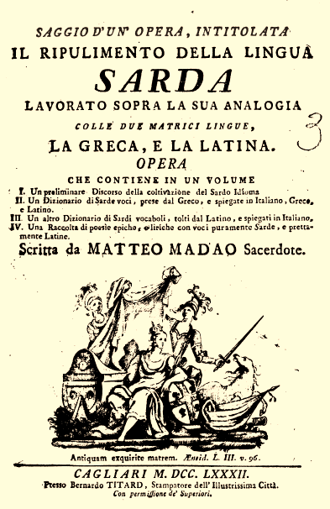
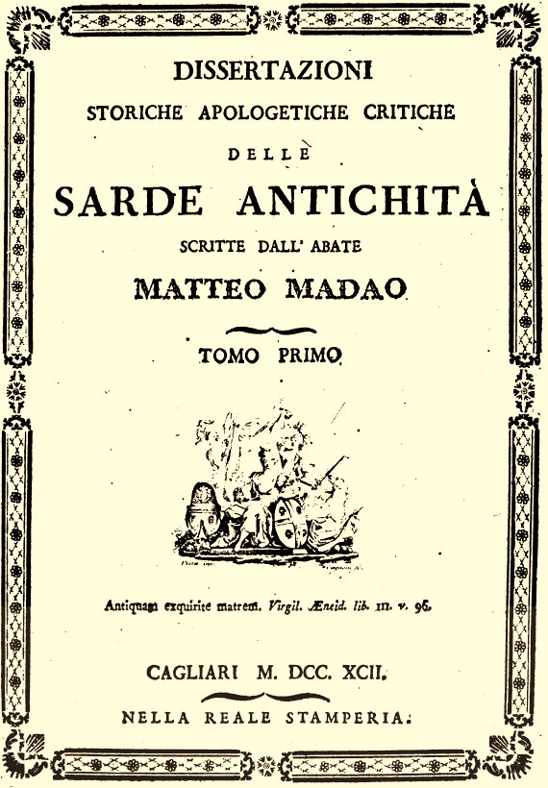
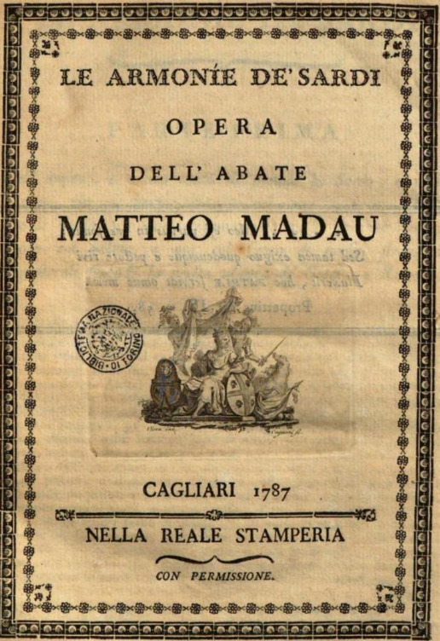
Le principali opere di Matteo Madau (1733-1800)
Saggio (1782)
Dissertazioni (1792)
Armonie (1787)
Notes:
La vita di Madau, ex gesuita e professore universitario mancato, è dunque segnata da due carriere interrotte, che, pur accettate con amarezza, non lo distoglieranno dallo studio della storia della Sardegna, della sua lingua e delle sue tradizioni, studio al quale consacrerà la sua intera esistenza. I risultati delle sue ricerche confluiranno nelle sue opere principali, apparse a stampa tra gli anni ’80 e i primi anni ’90 del ’700: il Saggio d’un’opera, intitolata Il ripulimento della lingua sarda lavorato sopra la sua analogia colle due matrici lingue, la Greca, e la Latina, Cagliari, presso Bernardo Titard, 1782; Le Armonie de’ Sardi, Cagliari, Stamperia Reale, 1787; Dissertazioni storiche apologetiche critiche delle sarde antichità, Cagliari, Stamperia Reale, 1792.
[Fig. 1: frontespizi delle 3 opere]
Nelle tre opere, la storia della Sardegna viene letta e declinata secondo linee interpretative che prediligono prospettive diverse, ma convergenti e, in alcune sezioni, persino sovrapponibili per contenuti e argomentazioni. Madau affida al Saggio (1782) la riflessione sulla questione della lingua sarda, e in particolare della sua derivazione dalle lingue di cultura, il latino e il greco: condotta attraverso una ricostruzione delle vicende storiche che ne hanno condizionato origini e sviluppi, la sua indagine è supportata da una snella grammatica e da un succinto dizionario di alcune selezionate voci entrate nel sardo a partire dal latino e dal greco, sulla base di speculazioni e ipotesi ricostruttive non sempre sopravvissute indenni alla prova del tempo e degli avanzamenti della scienza etimologica. Nelle Armonie (1787), l’ex gesuita raccoglie i frutti delle sue ricognizioni sulla produzione poetica e musicale della Sardegna, e pubblica un’antologia di una cinquantina di poesie. Infine, nelle Dissertazioni (1792) – che costituiscono l’opera più impegnativa, concepita come parte di un progetto ben più ampio, arenatosi, però, al primo tomo –, Madau ripercorre le «sarde antichità» descrivendo nel dettaglio l’Isola e il costituirsi della nazione sarda, da un punto di vista non solo storico, ma anche antropologico, sociale, naturalistico, economico. Nell’Introduzione alle Dissertazioni, Madau dichiara che nell’opera si occuperà dell’«antichità delle colonie, delle lingue, delle usanze, delle leggi, de’ governi, delle vicende e guerre, e de’ nuovi e successivi stabilimenti delle città e de’ paesi, e de’ più memorabili avvenimenti di essa nazione, (…) qual gente, e quando, e come sia stata la prima a popolarla»: nessun aspetto della storia sarda sfugge alla meticolosa e appassionata ricognizione di Madau, che, nel mescolare fonti classiche e bibliche con la disinvoltura dell’erudito militante infervorato dall’amor di patria, si lascia spesso prendere la mano e finge di non sapere (o fa mostra di non volere) discernere tra mito, favola e storia.
Proprio questo eccesso di erudizione, insieme a una difesa oltranzistica della Sardegna che che, considerando i caratteri fantasiosi o antistorici che talvolta assume, può risultare persino miope, sono tra gli aspetti che hanno reso Madau un po’ indigesto ai suoi e ai nostri contemporanei. È così che persino un’opera fondamentale per gli esordi della linguistica sarda come il Ripulimento della lingua sarda rimane a tutt’oggi sprovvista di un’edizione critica capace di restituirla alla storia della disciplina. È dunque sulla tradizione testuale manoscritta e a stampa di quest’opera che si concentrerà il presente contributo.

Slide 34
Le principali opere di Madau (1733-1800)
Saggio (1782)
Il pensiero linguistico di Madau
- prima articolata messa a fuoco dell’individualità linguistica del sardo in una prospettiva paneuropea;
- primo tentativo di realizzare una grammatica del sardo;
- prima grande impresa lessicografica;
- fine: trasformare il sardo in un mezzo espressivo in grado di assolvere a tutte le necessità culturali della società sarda;
- ricerca di un modello di lingua unica, nazionale, capace di superare la differenziazione geolinguistica tipica del panorama dialettologico isolano (che Madau individua in due principali macrovarietà);
- rapporto con l’italiano di tipo non competitivo e agonistico, ma di propedeuticità;
- fondazione miti arcaicità e purezza del sardo
Notes:
3. Il pensiero linguistico di Madau rappresenta una tappa obbligata e imprescindibile del più ampio processo di riflessione storica sulla lingua sarda. È di Madau, infatti, la prima articolata messa a fuoco dell’individualità linguistica del sardo in una prospettiva paneuropea, di traffico tra lingue appunto, cioè nell’ottica della comune origine e del contatto linguistico con le lingue sorelle, in particolare italiano e spagnolo.
Suo è il primo tentativo di realizzare una grammatica del sardo, sulla base dei modelli grammaticografici in uso per la didattica del latino.
Sua è anche la prima grande impresa lessicografica che pone al centro il sardo, un imponente e ancora inedito vocabolario storico-etimologico diviso in due sezioni, con ventimila voci sarde di presunta derivazione dal greco e ben centomila vocaboli derivati dal latino. A questa imponente impresa, come nello stesso periodo avveniva per l’italiano, Madau assegna un ruolo fondamentale nel processo non tanto di acquisizione e rivitalizzazione del sardo (il sardo nel Settecento è ancora lingua impiegata trasversalmente da tutti gli strati sociali, anche se già minorizzata dall’italiano negli usi alti), quanto piuttosto nel processo di costruzione di un canone lessicale, finalizzato a trasformare il sardo in un mezzo espressivo in grado di assolvere a tutte le necessità culturali della società sarda. Questo processo sociolinguistico, nell’idea di Madau, doveva essere guidato dagli uomini di lettere per allargarsi poi a tutti i parlanti (che pure di quel tesoro linguistico di matrice classica erano stati ottimi custodi), secondo un’ottica di pianificazione linguistica che oggi definiremmo top down, corredata di una buona dose di paternalismo tipicamente settecentesco.
Per Madau, a differenza di altre esperienze vocabolaristiche coeve, non è naturalmente possibile intestarsi una fase antica in cui la lingua sarda si rispecchi nella propria letteratura: il modello Crusca non avrebbe potuto funzionare nella storia letteraria della Sardegna. Il dizionario di Madau manca, infatti, del contatto diretto con un corpus testuale di riferimento (a parte qualche rimando al settore dei documenti di età giudicale) e, di riflesso, di un approccio anche solo latamente filologico alla tradizione testuale. Ecco perché Madau ricerca la nobilitazione della lingua nell’innesto del sardo alla base stessa del tronco classico latino e greco. È su questa tensione antiquaria, e quindi fantasmatica, verso i nobili antenati del passato che aleggerebbero nell’albero genealogico della Sardegna, che Madau costruisce la sua proposta settecentesca di fondazione di una lingua alta per il sardo, di una lingua nazionale ispirata a un modello capace di farsi sovralocale.
E, ancora, sua è una delle prime proposte di riflessione ortografica con ispirazione latineggiante e modello di tipo etimologico, nonché la ricerca di un modello di lingua unica, nazionale appunto, valida per tutti i sardi e capace di superare la differenziazione geolinguistica tipica del panorama dialettologico isolano (che Madau individua in due principali macrovarietà).
Infine, sua è anche l’idea di un rapporto con l’italiano di tipo non competitivo e agonistico, ma di propedeuticità della lingua locale verso quella nazionale: è in questo clima di collaborazione che Madau risolve la tensione, solo apparente, tra le categorie di purezza e incontaminazione e, di contro, la propensione al multiculturalismo e quindi al plurilinguismo, attitudine che Madau reputa tipicamente sarda in ragione del contatto tra lingue che ne ha caratterizzato la storia.
Madau ha contribuito a dare forma e a diffondere alcuni dei miti fondativi della linguistica sarda, che ancora oggi stentano a morire. Primi tra tutti, i miti dell’arcaicità e della purezza del sardo, che, perlomeno in una versione vulgata diffusa presso i non addetti ai lavori, persino la Sardegna odierna fatica a problematizzare. Ed è quindi in questa posa, di normatore linguistico, di standardizzatore, che i nostri contemporanei immortalano Madau.

Slide 35
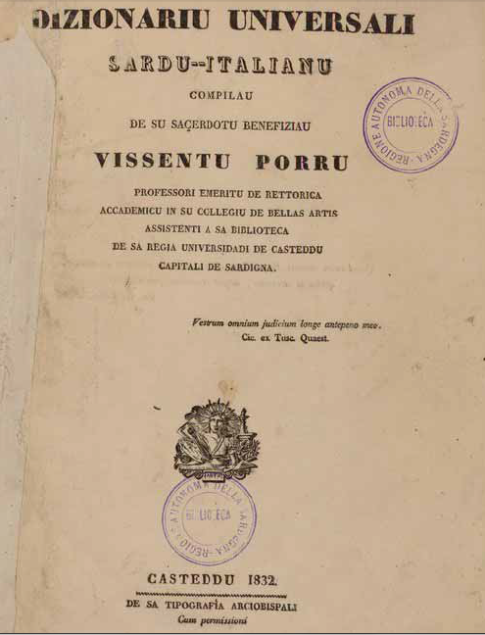
Vincenzo Raimondo Porru (1773-1836)
Vincenzo Raimondo Porru, Saggio di grammatica sul dialetto sardo meridionale, Cagliari, Reale stamperia, 1811.
Vissentu Porru, Dizionariu universali sardu-italianu, Cagliari, Tipografia Arciobispali, 1832.
Notes:
1. Vincenzo Raimondo Porru (1773-1836)
Porru è uno dei primi protagonisti del movimento di rivalutazione della cultura cosiddetta locale, della cultura sarda. È autore di due importanti opere nel panorama della linguistica sarda, che sono:
Saggio di grammatica sul dialetto sardo meridionale, Cagliari, Reale stamperia, 1811.
Qui si proponeva di ripulire e arricchire una lingua povera e minoritaria e sottolineava che questi interventi non avrebbero ostacolato lo studio del Tosco idioma. Si diceva convinto che lo studio del sardo avrebbe creato una «tela gramaticale» che non avrebbe fatto altro che agevolare i giovani sardi nello studio della «Toscana favella». Quindi di fatto vedete che Porru giustifica il fatto di dedicarsi al sardo come se il suo studio fosse strumentale, cioè funzionale allo studio di un’altra lingua, come se il sardo non meritasse di essere studiato in sé e per sé. Vi ricorda qualcosa?
- Dizionariu universali sardu-italianu, Cagliari, Tipografia Arciobispali, 1832, e poi nel 1834: nella prefazione spiega che in un primo momento aveva pensato di compilare una sorta di dizionario domestico, quindi solo con quelle parole di uso comune, del lessico familiare, poi aveva deciso di creare un dizionario universale, sempre considerando il vantaggio che da questo avrebbero potuto trarre i sardi nello studio della lingua italiana.
Si tratta dunque ancora di uno studio strumentale, in funzione di, e in particolare in funzione dello studio dell’italiano. (Tola 2006, p. 165)
D’altra parte, sono gli anni che precedono storicamente la cosiddetta fusione perfetta del 1847, cioè l’unione politica e amministrativa perfetta tra Regno di Sardegna e Piemonte.
La Fusione comportò la fine di tutte le istituzioni, gli statuti e le leggi che erano ancora in vigore nell'antico Regno di Sardegna (un processo che i Savoia avevano iniziato invero nei decenni precedenti, con la soppressione della Carta de Logu, sostituita dal Codice Feliciano). Nell'Isola entrarono in vigore i Codici già in forza negli stati continentali, quali il Codice Civile, il Codice Militare e quello penale, e dagli anni successivi partecipò alle elezioni per il Parlamento Subalpino.
Scomparsa dell'antico Parlamento sardo[modifica | modifica wikitesto]
L'unione portò a una serie di conseguenze fra cui la scomparsa dei secolari istituti di autonomia statuale quali l'antico Parlamento sardo e la Real Udienza, garantiti dai trattati internazionali nel momento del passaggio della corona ai duchi di Savoia.
Perché nomino questi aspetti?
Dettori in Argiolas-Serra 2001. La rinuncia all’autonomia politica e la “fusione perfetta” col Piemonte del 1847, quindi l’unificazione d’Italia concorsero a determinare una diversa concezione del sardo nelle lessicografia della seconda metà dell’Ottocento. La “lingua della sarda nazione” perse il valore di strumento di identificazione etnica di un popolo e della sua cultura, da codificare e valorizzare, per diventare uno dei tanti dialetti regionali subordinati alla lingua nazionale.

Slide 36
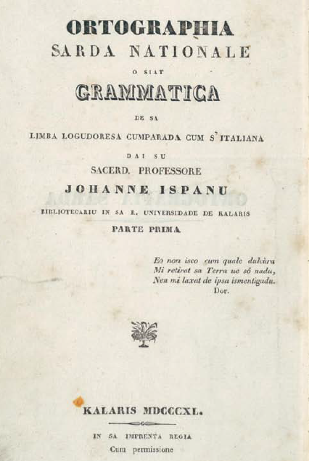
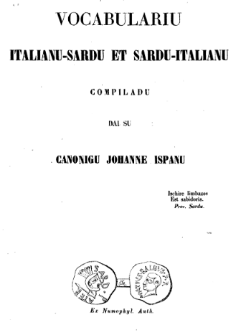
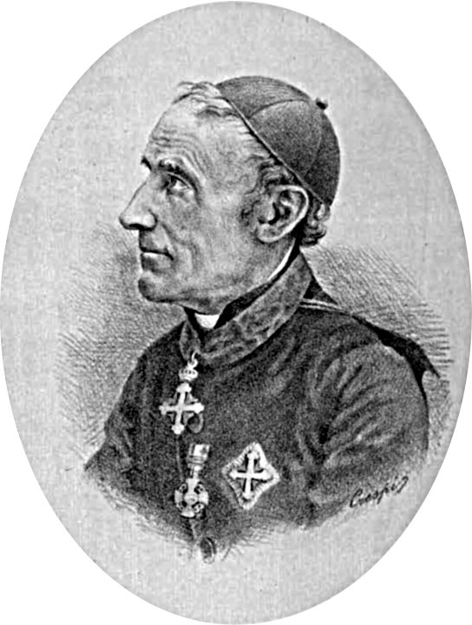
Giovanni Spano (1803-1878)
Notes:
2. Giovanni Spano
Si può affermare pacificamente che si deve a Giovanni Spano (1803-1878), canonico nato a Ploaghe, piccolo comune nel nord ovest della Sardegna, il merito di aver attirato l’interesse degli studiosi italiani ed europei per il sardo grazie alla sua prolifica attività di studio e ricerca.
Scrive due opere importantissime che sono l’Ortografia nazionale sarda, ossia gramatica della lingua logudorese paragonata all’italiano (edita nel 1840) in particolare nel Vocabolario italiano-sardo e sardo-italiano (1852¹).
Compie un’operazione simile a quello di Vissentu Porru, che gli è stato maestro, e cioè vuole fare delle opere che mirino a conservare e nobilitare l’idioma nazionale, dove nazionale sta per naturale, cioè il sardo, ma nel suo caso, essendo nativo di Ploaghe, si dedica al logudorese, che lui individua come ‘vera lingua nazionale’, contribuendo così a fondare e a consolidare il prestigio del logudorese come varietà del sardo illustre. Esiste un sardo illustre?
Spano seguiva da vicino Porru anche nel proporre lo studio del sardo come propedeutico a quello dell’italiano.
Il suo lavoro però si differenziava da quello del Porru perché non offriva soltanto la traduzione dal sardo all’italiano come aveva fatto Porru, ma anche quella dall’italiano al sardo. Inoltre alla fine comprendeva una corposa raccolta di Proverbi sardi trasportati in lingua. Inoltre affianca al logudorese, anche lo studio del campidanese e del sassarese-gallurese, che come forse saprete oggi non sono considerati dialetti del sardo.

Slide 37
Il sardo negli studi dei Neogrammatici
Friedrich Diez (considerato il fondatore della linguistica romanza)
Grammatik der romanischen Sprachen, Bonn, Weber, 1836-1843: prima grammatica comparata delle lingue romanze;
Etymologisches Wörterbuch der romanischen Sprachen, Bonn, Weber, 1857:
primo dizionario etimologico delle lingue romanze;
il sardo è considerato una sottospecie delle varietà diatopiche dell’italiano.
Wilhelm Meyer-Lübke
Zur Kenntnis des Altlogudoresischen, Wien, Gerold’s Sohn, 1902: disamina storica sul logudorese antico
Romanisches Etymologisches Wörterbuch, Heidelberg, Winter, 1911: dizionario etimologico delle lingue romanze (ancora oggi fondamentale) in cui il sardo occupa una posizione alla pari con le altre lingue romanze (https://archive.org/details/romanischesetymo00meyeuoft/page/202/mode/2up )
Notes:
3. I Neogrammatici
Non c'è alcun dubbio che la linguistica sarda, in quanto scienza empirica e strumento adeguato alla spiegazione dei fenomeni storico-linguistici del sardo, sia nata e si sia affermata in Germania, in concomitanza con la scoperta e col successivo affinamento del metodo storico-­comparativo.
Le basi scientifiche per lo studio del sardo vengono gettate definitivamente nella seconda metà dell’ ’800 con la scoperta e l'adozione del metodo comparativo ricostruttivo di stampo positivista dei Neogrammatici.
Cosa fanno i neogrammatici e perché consideriamo il loro metodo un metodo di stampo positivista? Sapete che il positivismo è una corrente di pensiero, affermatasi in Europa nella seconda metà dell’Ottocento, secondo la quale la filosofia doveva abbandonare ogni astrattezza e limitarsi a organizzare i dati delle scienze sperimentali.
Il positivismo si afferma anche negli studi linguistici. I neogrammatici si danno alla ricerca di leggi fonetiche che possano spiegare l’evoluzione delle lingue. E dunque le loro ipotesi ricostruttive si fondano sulla meccanica applicazione delle leggi fonetiche alla grammatica storica e all’etimologia. Per quanto riguarda lo sviluppo delle lingue romanze a partire dalla matrice latina, le prime opere fondamentali compaiono in ambito germanico.
Friedrich Diez. Del sardo si occuperà anche il fondatore della linguistica romanza, Friedrich Diez, il quale appronterà:
- tra il 1836 e il 1843 la prima grammatica comparata e storica delle lingue romanze (Grammatik der romanischen Sprachen, Bonn:E. Weber), che poi sarà ripubblicata tra il 1870-1872;
- nel 1857 il primo dizionario etimologico delle lingue romanze (Etymologisches Wörterbuch der romanischen Sprachen, Bonn, E. Weber).
Per il Diez, il sardo è da considerarsi una sottospecie delle varietà diatopiche dell'italiano, essendo quest'ultima per lui l'unica lingua letteraria dell'italoromanzo che tratterà autonomamente, insieme con lo spagnolo, il portoghese, il francese e il valacco e il rumeno.
Del sardo si occuperà anche uno studioso che molti di voi ricorderanno dall’esame di filologia romanza, perché si tratta dello studioso che aveva ridimensionato le teorie dell’Ascoli sulla reazione etnica in relazione al sostrato celtico e in particolare in relazione al passaggio di Ū latina > Ü. Sto parlando di Wilhelm Meyer-Lübke.
Anche lui è un convinto sostenitore dell’applicazione dei principi neogrammaticali al dominio romanzo e anche lui è considerato uno dei fondatori della linguistica romanza.
A lui dobbiamo una disamina storica sul logudorese antico (Zur Kenntnis des Altlogudoresischen, Wien, Gerold’s Sohn, 1902). È in grado di far fare alla linguistica sarda un salto di qualità per via di due qualità che gli sono proprie:
- la sua imponente conoscenza del latino volgare;
l’altrettanto vasta padronanza di tutte le varietà neolatine, fatto che gli consentiva una sicura comparazione d’esiti neolatini e una meno rischiosa etimologizzazione.
Oltre all’opera sul logudorese, importantissimo ancora oggi per chi si occupa di filologia romanza, è il suo dizionario etimologico delle lingue romanze, ancora insuperato: si tratta del Romanisches Etymologisches Wörterbuch, uscito nel 1911 e poi in una terza edizione del 1935.
In questa opera vastissima del romanista, il sardo continuerà a trovare un posto di tutto rispetto.

Slide 38
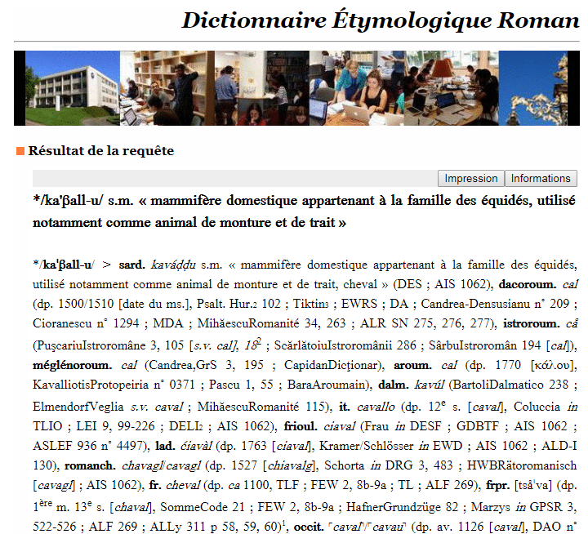
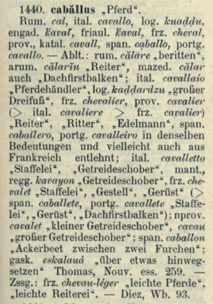
Dizionari etimologici romanzi: il REW e il DÉRom
Notes:
Il cosiddetto REW raccoglie in un solo volume, circa 10.000 basi etimologiche latine, germaniche e delle altre lingue da cui deriva il lessico romanzo, ordinate alfabeticamente, schedando sotto ognuna gli esiti nelle principali lingue romanze con i derivati (per es. vedete il logud. kaddarzu, 'grosso calderone': la domanda che ci dobbiamo porre è in che modo un Calderone è collegato al cavallo; davvero c'è un legame? Ecco, questo è un caso di etimologia in parte da rivedere, perché in realtà se andiamo a vedere il DES, e cioè il Dizionario etimologico sardo di Wagner, che a breve vi illustrerò, vediamo che la voce in realtà in alcune aree della Sardegna è attestata come kardaxu o gradaxu < CALDARIUM latino, ma si è confusa con la voce che indica il treppiede, il trespolo su cui si poggiava il calderone, che appunto era il caddargiu da CABALLARIUM),
Segue poi nel REW una discussione telegrafica dei casi dubbi e rinvii bibliografici essenziali; l’accesso a partire da forme romanze è consentito da una lunga serie di indici.
Il REW, ancora preziosissimo, è a tutt’oggi insostituito e probabilmente irripetibile, perché gli studi successivi, a parte la crescita quantitativa dei materiali da esaminare, che pure conta, hanno fatto esplodere gli aspetti di complessità, da cui Meyer-Lubke poteva ancora prescindere.
Un tentativo di dar vita a un nuovo dizionario etimologico romanzo viene portato avanti oggi in Francia, da un’équipe di studiosi che naturalmente collaborano integrando le rispettive competenze.
Si possono comunque seguire gli sviluppi di un nuovo Dictionnaire Étymologique Roman (DÉRom) nel sito dell'Istituto ATILF del CNRS francese.
Ho scelto la parola cavallo, anche perché si tratta di una parola del latino volgare, contro il latino classico equus.

Slide 39
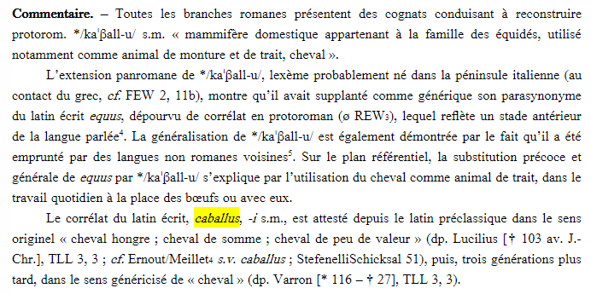
Dizionari etimologici romanzi: DÉRom, s.v. caballus
Notes:
Si possono comunque seguire gli sviluppi di un nuovo Dictionnaire Étymologique Roman (DÉRom) nel sito dell'Istituto ATILF del CNRS francese.
Ho scelto la parola cavallo, anche perché si tratta di una parola del latino volgare, contro il latino classico equus.

Slide 40
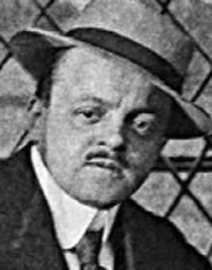
Max Leopold Wagner (1880-1962)
Das ländliche Leben Sardiniens im Spiegel der Sprache. Kulturhistorisch-sprachliche Untersuchungen, Carl Winter’s Universitätsbuchhandlung, Heidelberg, 1921;
La vita rustica della Sardegna riflessa nella lingua, saggio introduttivo, traduzione e cura di Giulio Paulis, Nuoro, Ilisso, 1996.
La lingua sarda. Storia spirito e forma, Bern, Francke, 1950; nuova edizione a cura di Giulio Paulis, Nuoro, Ilisso, 1997.
DES = Dizionario Etimologico Sardo, Winter, Heidelberg, 1960-1964; nuova edizione a cura di Giulio Paulis, 2 voll., Nuoro, Ilisso, 2008.
Notes:
3. Max Leopold Wagner
Spetta a un tedesco, al bavarese Max Leopold Wagner (1880-1962), la vera svolta nella ricerca scientifica sul sardo. Wagner dominerà per più di mezzo secolo incontrastato tutti i domini della ricerca storica e geo-linguistica del sardo, producendo delle opere che restano tuttora fondamentali per l’interpretazione della storia interna ed esterna della lingua sarda.
Le novità nell’approccio wagneriano possono essere sintetizzate nei punti seguenti:
- inchiesta sul campo: nell'affidamento prioritario ai dati dialettali raccolti direttamente dalla bocca dei parlanti, quindi conduce delle inchieste linguistiche direttamente sul campo;
- nell'impiego dei dati dialettali allo scopo d'una ricostruzione storico-linguistica delle aree studiate;
- nell'etimologizzazione "completa" delle 'parole', analizzate nello sviluppo formale e semantico, con coinvolgimento anche dei denotati ('cose');
1. il primo lavoro dialettologico sulle varietà attorno al Gennargentu (1907), su una macroarea sarda a cavallo tra campidano e Logudoro, prodotto col metodo di ricerca mediante questionario e con approntamento di cartine geolinguistiche.
Max Leopold Wagner, Lautlehre der südsardischen Mundarten mit besonderer Berücksichtigung der um den Gennargentu gesprochenen Varietäten, Halle, Niemeyer, 1907. [Se me lo voglio procurare ha molte cartine]
2. lo studio pionieristico di carattere onomasiologico e di valenza etnolinguistica (secondo il metodo Parole e cose, metodo che in tedesco è chiamato Wörter und Sachen) sul carattere rustico, agro-pastorale del lessico sardo 1921-1996:
Max Leopold Wagner, La vita rustica della Sardegna riflessa nella lingua, saggio introduttivo, traduzione e cura di Giulio Paulis, Nuoro, Ilisso, 1996 (ed. or. in tedesco 1921).
Cosa si intende quando si parla del metodo Parole e cose? Stiamo parlando di un indirizzo di ricerca sviluppato in Germania all’inizio del XX secolo a opera di Meringer e Schuchardt. In base a questo indirizzo di ricerca lo studio della parola non deve essere disgiunto dalla conoscenza precisa e diretta del referente da essa designato e dalla sua diffusione areale.
Disegnare alla lavagna una culla oppure cerca su immagini una culla.
Cos’è il referente? Il referente è, per dirla in termini semplici, l’oggetto a cui la parola si riferisce, ciò di cui parla, l’elemento extralinguistico che viene designato con la parola.
Infatti, uno stesso termine può essere associato a oggetti diversi o a modelli e tipi differenti di un medesimo oggetto (quindi in questo caso si parla di geomonimi: cioè una stessa parola conosce impieghi e significati differenti. Pensiamo a certe parole che nell’italiano regionale di Sardegna prendono sfumature che non hanno nell’italiano standard:
per es. «cacciare» che in sardegna può anche voler dire ‘vomitare’;
oppure «tovaglia» che al nord e anche da noi indica ‘drappo di tessuto che si stende sulla tavola’, mentre al Sud è impiegato anche nel senso di ‘asciugamano), così come l’appartenenza a strati socioculturali o generazionali diversi può implicare differenze nella denominazione di uno stesso referente.
Fra le scienze attinenti alle “cose” che potevano essere più utili al linguista furono ritenute l’etnografia e l’etnologia. Così i linguisti presero a girare per le terre romanze con matita e album da disegno o con la macchina fotografica, non solo per indagare la parola, ma pure per fissare stabilmente l’oggetto. Ciò fece anche, e forse più di tutti, Wagner, che infatti ci ha lasciato molte fotografie.
Wagner lavora proprio in questo modo: discute approfonditamente il rapporto storico tra la semantica delle parole e la meticolosa descrizione degli oggetti o delle attività che li rispecchiano.

Slide 41

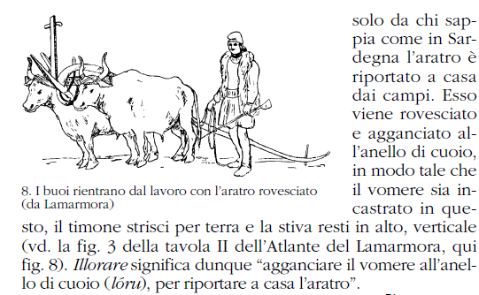
Max Leopold Wagner. Il metodo Parole e Cose (La vita rustica, ed. Paulis 1996, pp. 102-103)
Notes:
Un caso emblematico molto noto è quello riguardante il verbo logudorese illorare, inteso nel senso di “terminare la propria giornata lavorativa”. Per illustrarvi come funziona questo metodo Parole e cose, vi riporto questo esempio che è tratto proprio da La vita rustica:
«’staccare, terminare la giornata lavorativa’ è log. illorare = IN + LOR + ARE. Quest'ultima parola s'intende solo da chi sappia come in Sardegna l'aratro è riportato a casa dai campi. Esso viene rovesciato e agganciato all’anello di cuoio, in modo tale che il vomere sia incastrato in questo, il timone strisci per terra e la stiva resti in alto, verticale [segue una raffigurazione]. Illorare significa dunque 'agganciare il vomere (cioè la lama d'acciaio dell'aratro) all'anello di cuoio (loru), per riportare a casa l'aratro'»
(Wagner 1996: 1 03; cfr. anche Vàrvaro 1980:258-259).
Come vedete questo termine illorare è quello che oggi definiamo un verbo parasintetico: sono verbi che si formano a partire da un sostantivo o da un aggettivo, combinando simultaneamente alcuni prefissi e il suffisso verbale in -are o -ire, come in italiano travasare tra + vas(o) + are.
Osservate poi che il termine illorare è usato per indicare un’azione astratta cioè appunto “terminare la propria giornata lavorativa”, ma nasce da un composto che affonda nel contesto del lessico agro-pastorale. Appunto loru vuol dire “anello di cuoio”. e cioè si termina la propria giornata lavorativa quando si riporta l’aratro a casa.
Come vedete questo screen è tratto proprio da una pagina della Vita rustica di Wagner: vi rendere conto di quanto sia minuziosa la descrizione degli oggetti della vita contadina, spesso accompagnati anche da immagini appunto per far comprendere la specificità della cultura materiale sarda.
Se poi uno va a guardarsi i dizionari, per es. il ditzionario di Mario Puddu, scoprirà che illorare significa anche tornare, tornare a casa (anche, ma non solo perché indica anche "andarsene via correndo").

Slide 42
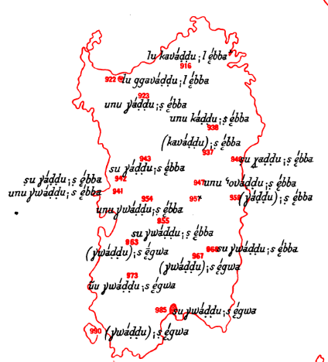
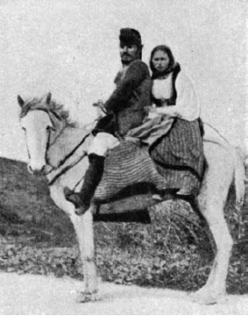
Max Leopold Wagner per l’Atlante Italo-Svizzero (s.v. “un cavallo, una cavalla”)
Notes:
AIS. Dove Wagner ha lasciato un’impronta indelebile per la linguistica sarda è nel minuzioso lavoro di scavo dialettologico condotto per conto dell’Atlante italo-svizzero.
Tra il 1925 e il 1927 Wagner lavora per conto dell’Atlante italo-svizzero (l’AIS curato da Karl Jaberg e Jakob Jud, Zofingen:Ringier, 1928-1940). L'opera intera comprende otto volumi atlantistici publicati dal 1928 al 1940, un volume introduttivo pubblicato nel 1928 ed un indice analitico complessivo, la cui pubblicazione è avvenuta solo nel 1960, cioè dopo la morte dei due ideatori.
Wagner va quindi di paese in paese, esplora linguisticamente alcuni comuni della Sardegna con l'aiuto d'un questionario appositamente predisposto per ottenere un quadro organico di tutti i campi semantici relativi ai dialetti indagati. Qui vi ho messo l’esempio di una delle carte dell’AIS: la parte sulla Sardegna è elaborata da Wagner: appunto riporta le diverse pronunce delle parole su cui viene condotta l’intervista, che in questo caso sono un cavallo, una cavalla (Wagner pone la domanda chiedendo anche di anteporre l’articolo perché in questo modo la parola si viene a trovare in fonetica sintattica e dunque quella che presa isolatamente sarebbe una velare sorda viene tra vocali pronunciata come una fricativa velare sonora) e sulla carta inserisce le risposte che vengono date al questionario.

Slide 43

La ricerca sul campo all'inizio del Novecento in Sardegna. Max Leopold Wagner a Urzulei nel 1905
Notes:
Va considerato che compiere un lavoro sul campo come quello di Wagner in Sardegna non era affatto facile all’epoca. Stiamo parlando degli anni Venti e lui racconta nei suoi scritti i suoi viaggi avventurosi attraverso la Sardegna, in racconti che sono anche decisamente gustosi. Lui però era stato in Sardegna già varie volte, prima degli anni Venti, per esempio nel 1905 ed è di questo periodo un racconto decisamente gustoso della sua visita ad Urzulei, che come sapete è in Ogliastra.
Consideriamo che all’epoca c’era anche un po’ questo gusto dell’esotico.

Slide 44


La ricerca sul campo all'inizio del Novecento in Sardegna. Max Leopold Wagner a Urzulei nel 1905

Slide 45

La ricerca sul campo all'inizio del Novecento in Sardegna. Max Leopold Wagner a Urzulei nel 1905
Notes:
Veramente un’efficace sintesi della complessità di svolgere inchieste sul campo nei primi anni del secolo scorso. Stiamo parlando di appena un centinaio d’anni e si vede quanto la Sardegna sia cambiata.

Slide 46
Max Leopold Wagner (1880-1962)
Das ländliche Leben Sardiniens im Spiegel der Sprache. Kulturhistorisch-sprachliche Untersuchungen, Carl Winter’s Universitätsbuchhandlung, Heidelberg, 1921;
La vita rustica della Sardegna riflessa nella lingua, saggio introduttivo, traduzione e cura di Giulio Paulis, Nuoro, Ilisso, 1996.
La lingua sarda. Storia spirito e forma, Bern, Francke, 1950; nuova edizione a cura di Giulio Paulis, Nuoro, Ilisso, 1997.
DES = Dizionario Etimologico Sardo, Winter, Heidelberg, 1960-1964; nuova edizione a cura di Giulio Paulis, 2 voll., Nuoro, Ilisso, 2008.
Notes:
Ritorno su questa slide perché Wagner ha scritto anche altre opere fondamentali.
A Wagner dobbiamo anche la prima sintesi di storia linguistica della Sardegna (1951);
Max Leopold Wagner, La lingua sarda. Storia, spirito e forma, Bern, Francke, 1951, poi ripubblicato con Ilisso o con Condaghes.
Cosa intende Wagner con spirito della lingua? Quest’ultima nozione, alla quale Wagner annetteva una certa importanza, tanto da richiamarla esplicitamente nel sottotitolo del libro, è un po’ vaga e certamente ormai fuori moda negli studi di linguistica.
Per Wagner il Geist der Sprache, ovvero lo “spirito” della lingua, è ciò che un idioma riflette la mentalità di un popolo, la sua cultura, le attività principali di un territorio. Wagner pensava dunque che fosse naturale che i Sardi, popolo di pastori e di agricoltori, abbiano una lingua ricchissima di termini relativi al mondo dei campi e all’allevamento del bestiame, ma estremamente povera di termini astratti, e di tutte quelle voci che attengono a un ordine di idee un po’ elevato.
In genere le parole che esprimono alcunché di spirituale e di astratto sono in sardo imprestiti dalle lingue di cultura che hanno agito nell’isola come superstrato: l’italiano, il catalano e lo spagnolo. Questo è vero, ma l’amplificazione di questa idea, il ripeterlo in maniera acritica ha anche creato un po’ un mito.
È conforme a questo “spirito” della lingua la circostanza per cui, quando eccezionalmente crea da sé il mezzo di espressione per un concetto astratto, il sardo prende le mosse da qualche termine concreto familiare alla sua sfera d’interessi, che è quella dei pastori e degli agricoltori. Come accade per il concetto di ‘molto’, espresso sin da epoca medioevale con mèta (cfr. centr. mèta, log., camp. mè&a) dal lat. meta ‘mucchio’ (di fieno, di legno, ecc.).
Per ‘guardare’ nel Campidano e ancora nell’Ogliastra superiore, a Urzulei, si dice kastiai < lat. castigare. L’evoluzione semantica dall’etimo latino al succedaneo sardo fu ben spiegata dal Guarnerio: «il punto di partenza sarà l’idea di ‘castigare, correggere’ che fanno i pastori con il gregge, dalla quale idea si passò facilmente a quella di ‘custodire, fare la guardia’, donde infine a quella di ‘guardare, mirare’».
Nel sardo medioevale, come pure nel camp. rust. kastiai, nel centr. kastikare e nel log. kastigare sopravvive ancora il significato di ‘custodire’.
Significativa, osserva Wagner, è pure la formula di saluto comune ai contadini della Sardegna meridionale: salúdi e trígu mèda ‘salute e grano in grande quantità’, di contro a ital. salute e figli maschi, o in spagnolo salud y pesetas.
Quindi nella Carta de Logu troviamo un fondo lessicale sardo in buona parte attinto alla lingua comune che è alla base del nostro testo, vediamo poi spesso il lessico politico, amministrativo è riadattamento semantico di lessico che tradisce la propria origine agro-pastorale», un caso su tutti è offerta dalla voce armentariu, nel significato originario ‘pastore di armenti’, ma passato ad indicare uno dei funzionari di rango più elevato nel Giudicato.

Slide 47



Una voce dal DES (Dizionario Etimologico Sardo) kamèḍḍa e derivati
Notes:
DES. L’attività sul campo ha inoltre consentito a Wagner di allestire il suo opus magnum, il Dizionario Etimologico Sardo (DES, 1960-1964, ed. it. 2008), un’opera tutt’ora insostituibile. [ɖ] simbolo per l'occlusiva cacuminale retroflessa sonora.
Come è giusto trattandosi del dizionario etimologico di una varietà neolatina, i materiali sono ordinati e presentati secondo il criterio della maggiore vicinanza alla lingua madre, il latino. Pertanto il punto di partenza è rappresentato, nell'ordine:
dalle forme del sardo medievale (laddove queste siano attestate),
Le forme come si presentano dei dialetti centrali più conservativi,
del logudorese generale (Goceano, Marghine e Planargia),
del campidanese e del logudorese settentrionale.
I dati del gallurese e del sassarese, varietà attribuite da Wagner al sistema dei dialetti italiani, sono considerati soltanto nel caso in cui risultino utili al chiarimento della formazione e dell’origine di vocaboli del logudorese settentrionale, insieme dialettale fortemente influenzato da una corrente di innovazioni esogene, condivise anche dal sassarese e/o dal gallurese.
Il fatto che Wagner valorizzi i dialetti centrali segna un importante cambio di passo rispetto agli studi precedenti. La valorizzazione dei dialetti centrali che consegue a siffatta impostazione segna un importante cambio di paradigma non soltanto rispetto alla tradizione degli studi precedenti, che assumeva le innovative voci logudoresi settentrionali, di cui è costellato il Vocabolario dello Spano, come quelle più rappresentative del sardo, ma anche rispetto alla tradizione locale, che esaltava il cosiddetto "logudorese illustre" come la vera lingua sarda nazionale.
Proseguendo nella illustrazione di come si strutturano le voci del DES, vediamo che Wagner prosegue con la spiegazione dei prestiti.
E poi c’è la spiegazione di numerose denominazioni metaforiche ispirate alla realtà del mondo contadino e/o pastorale, che caratterizzava la parlata degli strati di popolazione non italianizzata e ne rendevano la comprensione tutt’altro che facile.
Anche in questo caso prendiamo un esempio.
Partiamo dal lemma kamedda, che Wagner dice, con attestazioni che vengono da Ploaghe, Fonni e Busachi (Busachi per esempio è un centro appartenente a una delle mesanie), significa ‘arco del giogo dei buoi’. Segue il segno dell’uguale che vuol dire che quella parola viene dal catalano camella. Seguono poi citazioni da vari studi e dizionari di catalano e spagnolo per mostrare appunto che la voce sarda non è indigena.
Dopodiché, Wagner passa ai significati metaforici che si sviluppano dalla parola iniziale. Tale è il caso del logudorese kameddaresi, che significa ‘collegarsi’, appaiarsi e per estensione anche ‘uniti, congiurati insieme’, cioè delle persone che si uniscono al fine di complottare contro qualcun altro. Quindi il sostantivo kameddados indica inizialmente i buoi legati insieme al giogo e poi, in un secondo momento, per traslato, va ad indicare due persone collegate tra di loro, soprattutto, per operare il male.
Ancora, sempre da kamedda, il verbo kameddare, dice Wagner, è attestato anche con un altro significato, quello di ‘rammendare, cucire le gonnelle e i pantaloni’. Questo perché l’originario kamedda, che significa originariamente ‘arco del giogo dei buoi’, passa ad indicare l’orlo inferiore della gonna, per via della forma semicircolare che ricorda quella del giogo.
Sugli altri autori che, più di recente, si sono occupati di studiare il sardo nei suoi vari aspetti, ci concentreremo man mano che andiamo avanti con le lezioni.

